Slide 1
A 2012. ÉVI ÉPÍTŐIPARI NÍVÓDÍJASOK

Slide 2
Többlakásos lakóház kategóriában
Simplon Udvar „A” épület
Budapest XI. kerület,
Bercsényi – Váli u.
fővállalkozó: Schilling & Társai Építőipari és Kereskedelmi Kft. Budapest
építtető: ING Magyarország Ingatlanfejlesztő Kft. Budapest
tervező: T2.a Építész Iroda Kft. Budapest, Turányi Gábor DLA
Alvállalkozók: ALUFE Kft. Székesfehérvár SIVA-MONT Épületgépészeti Kft. Budapest

Slide 3
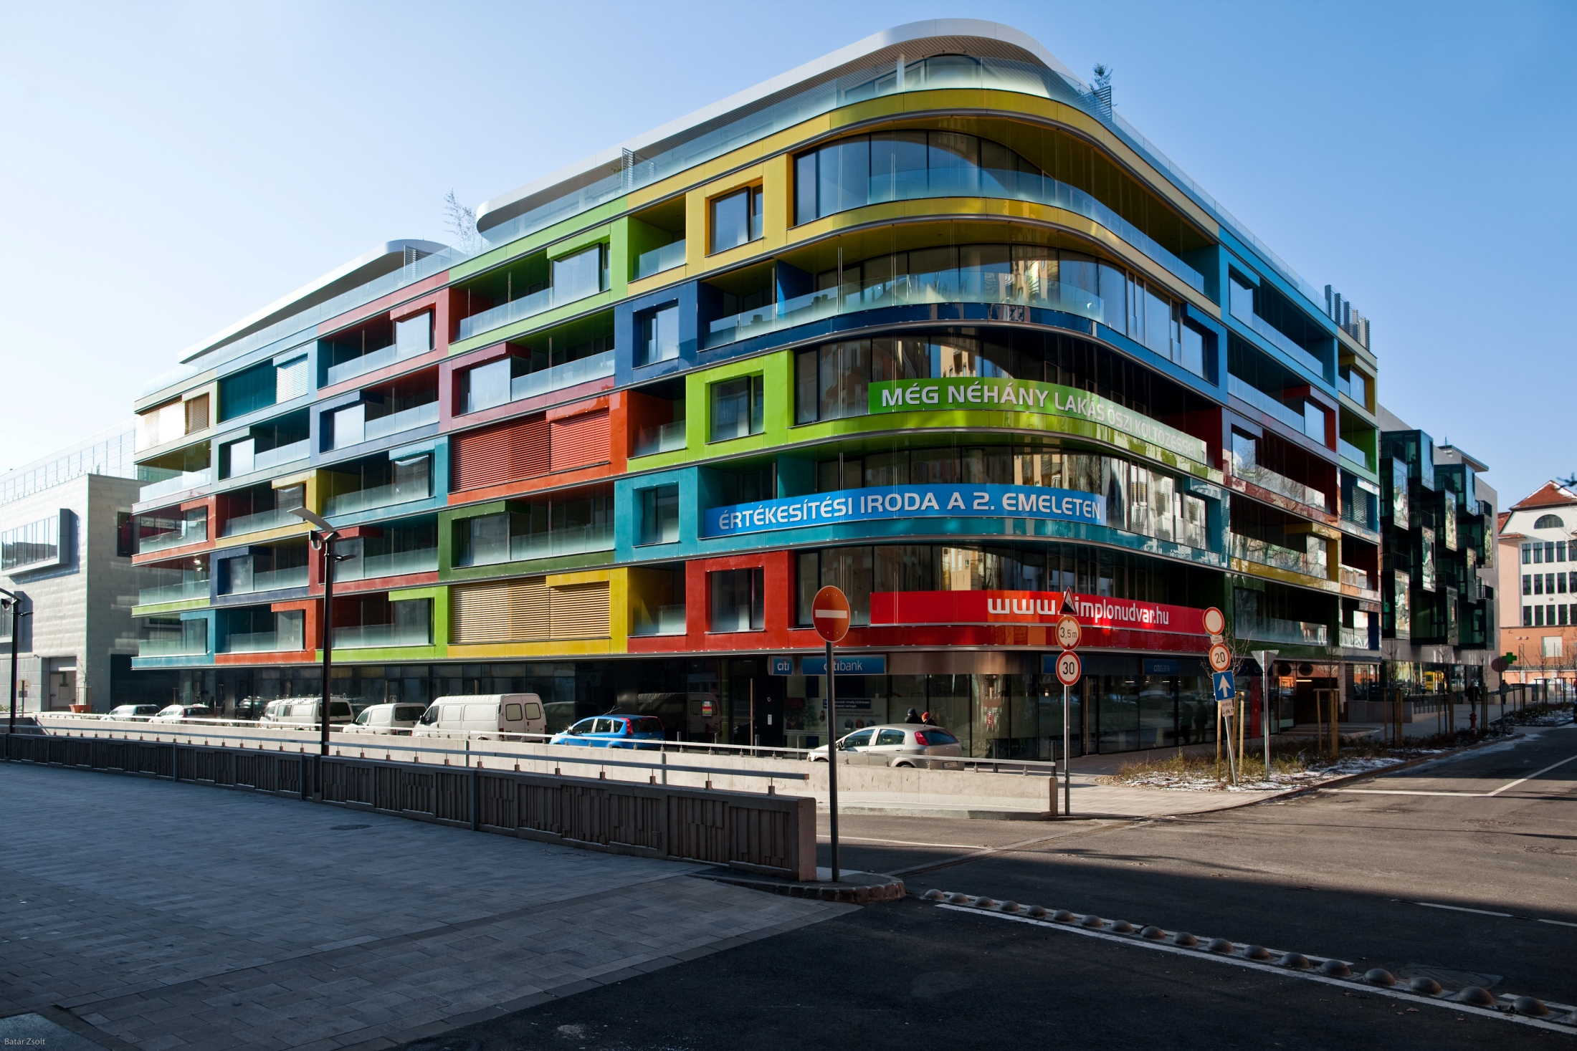

Slide 4
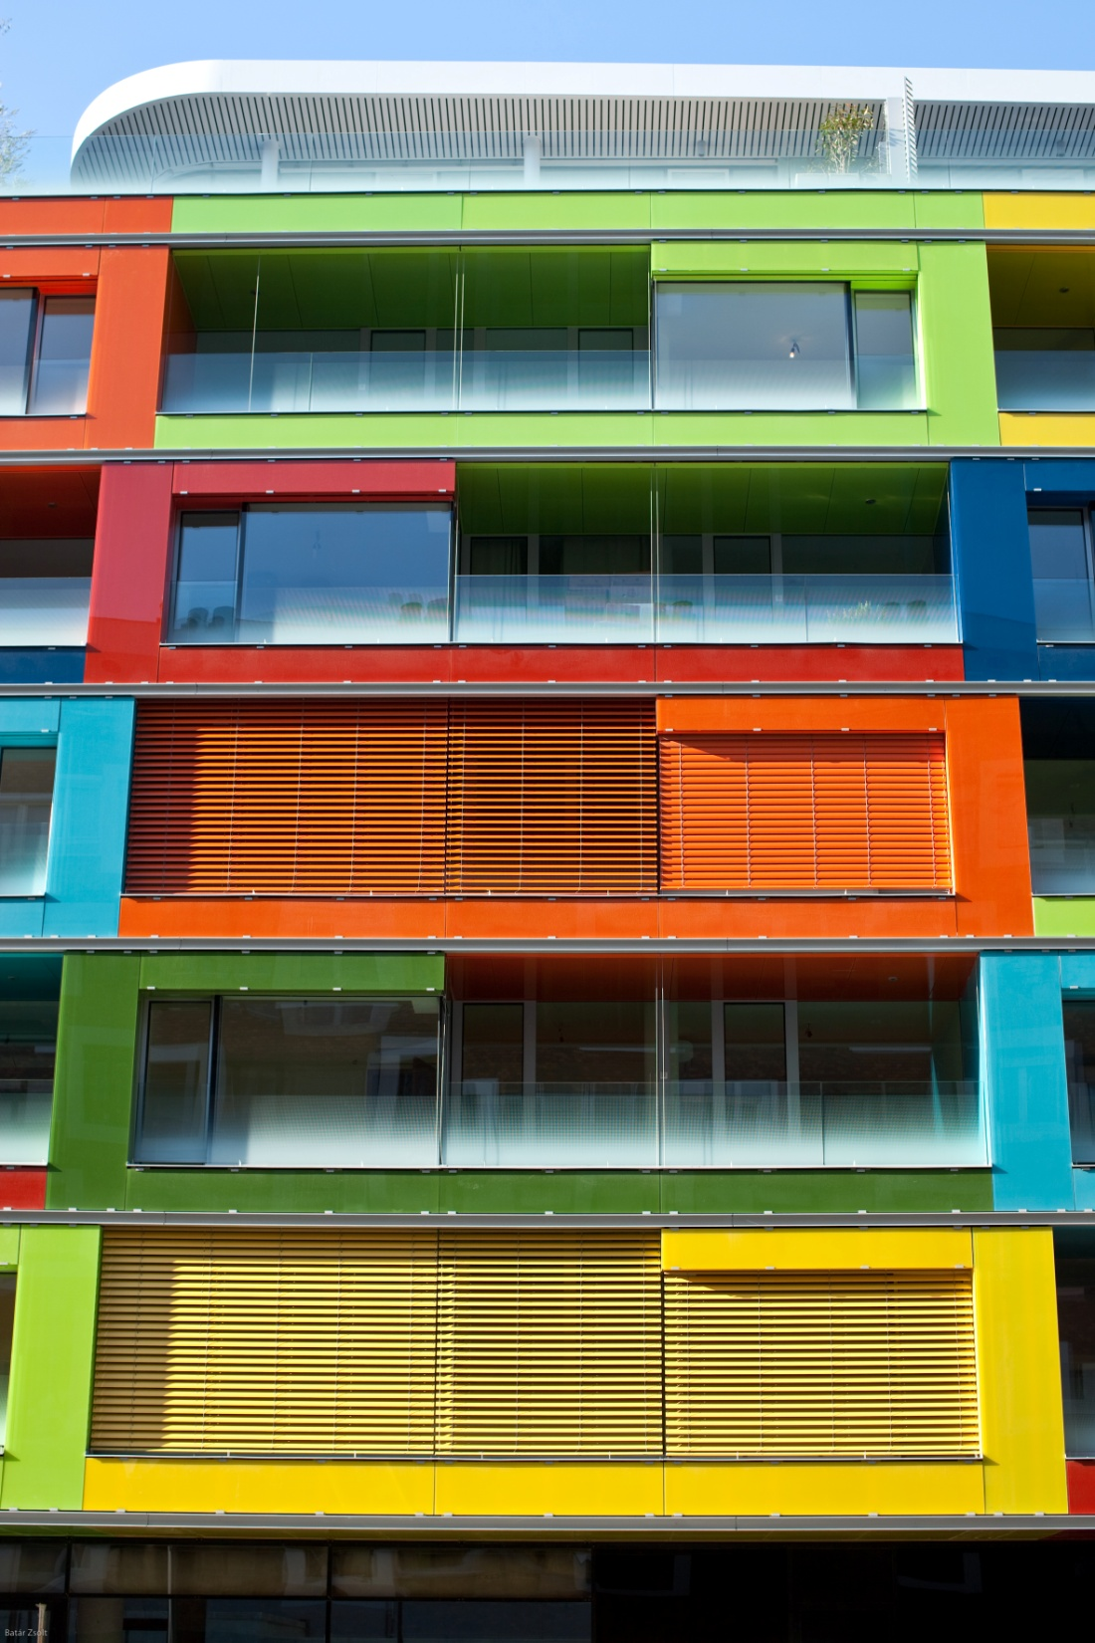

Slide 5
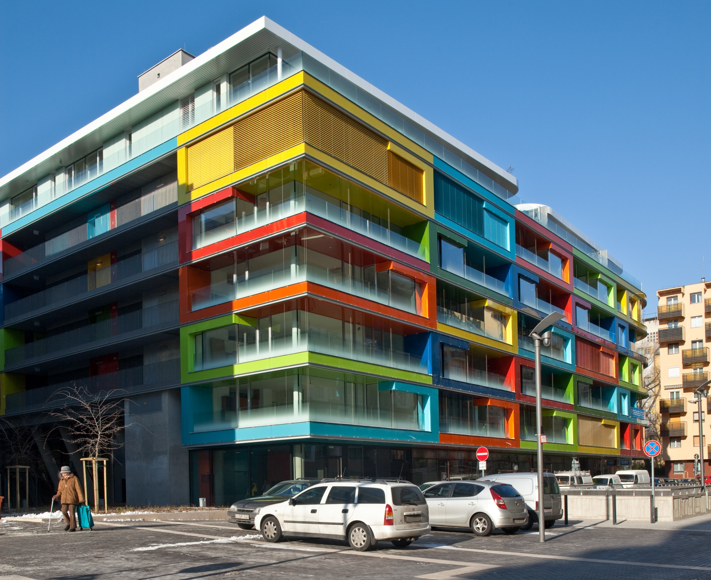

Slide 6
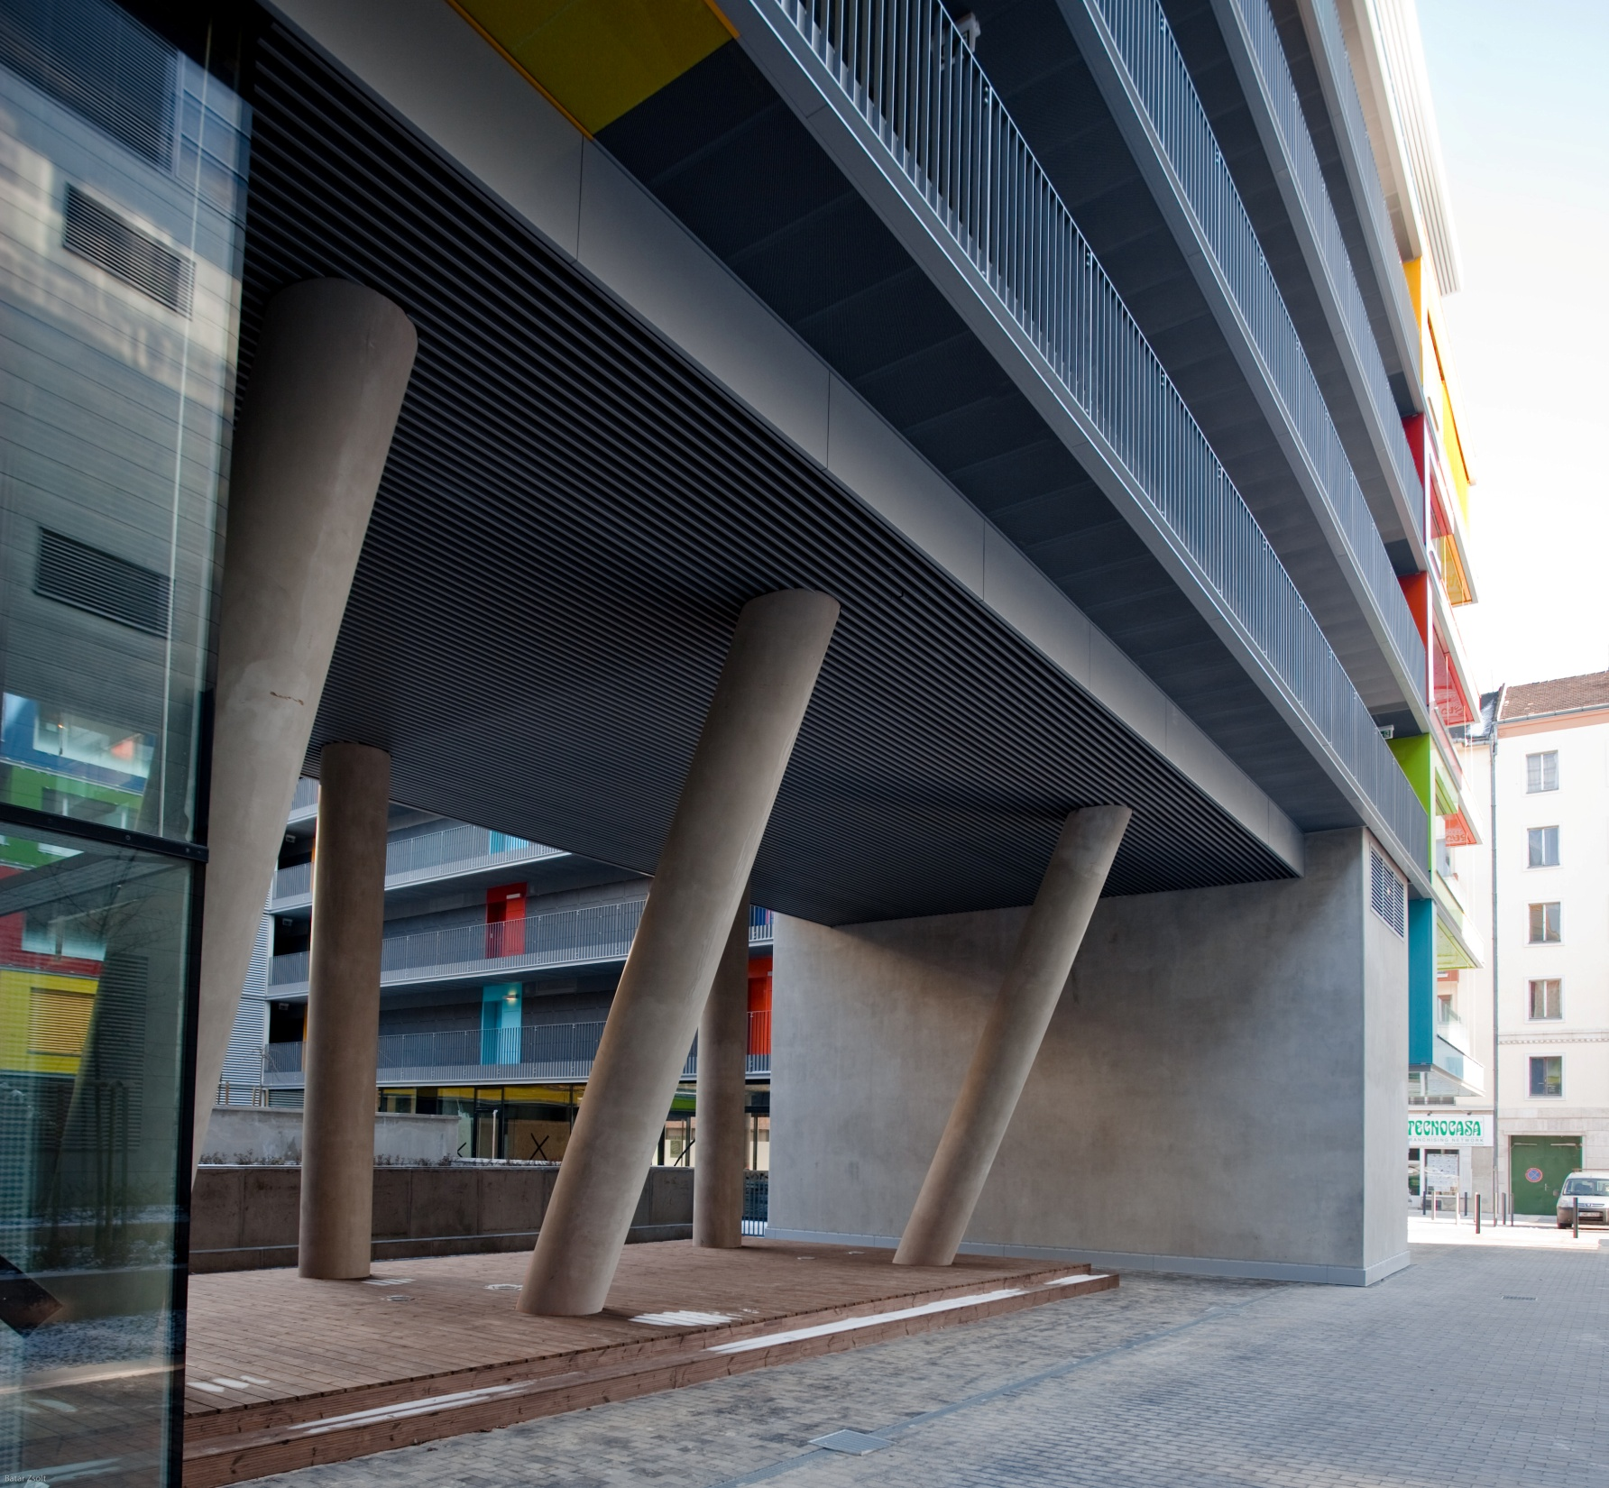

Slide 7
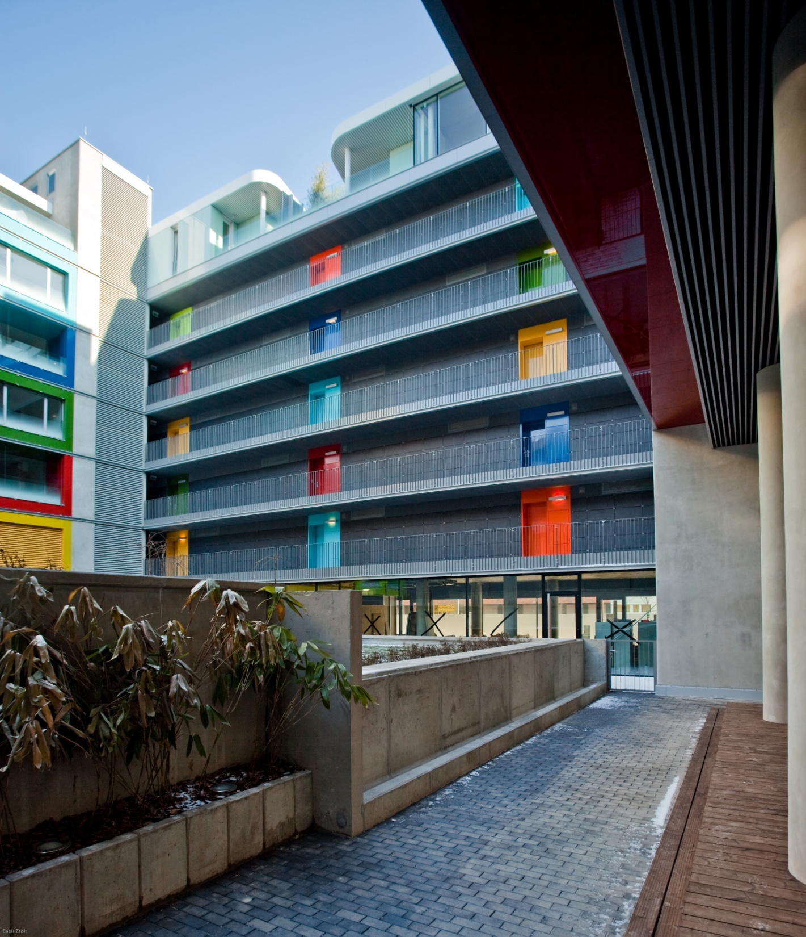

Slide 8
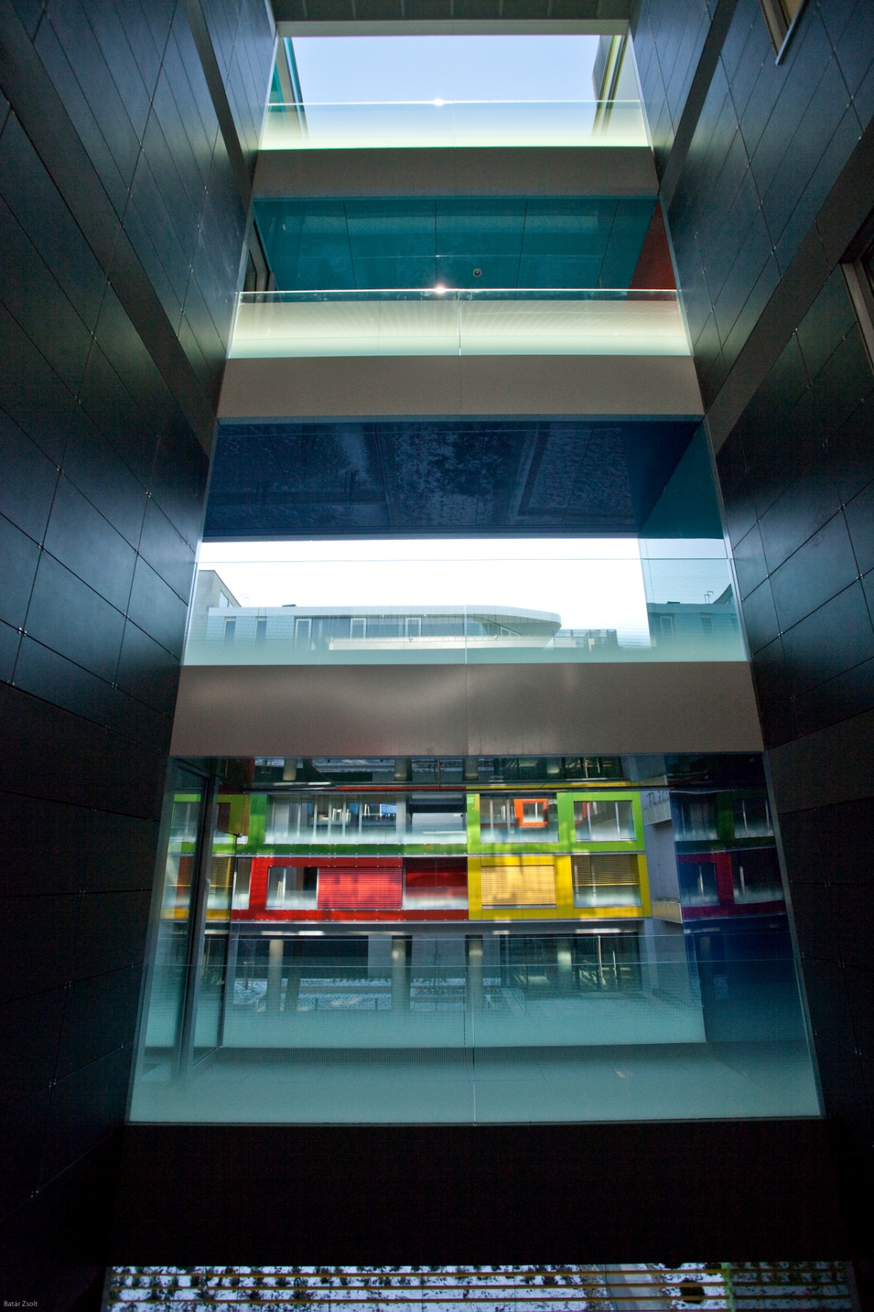

Slide 9
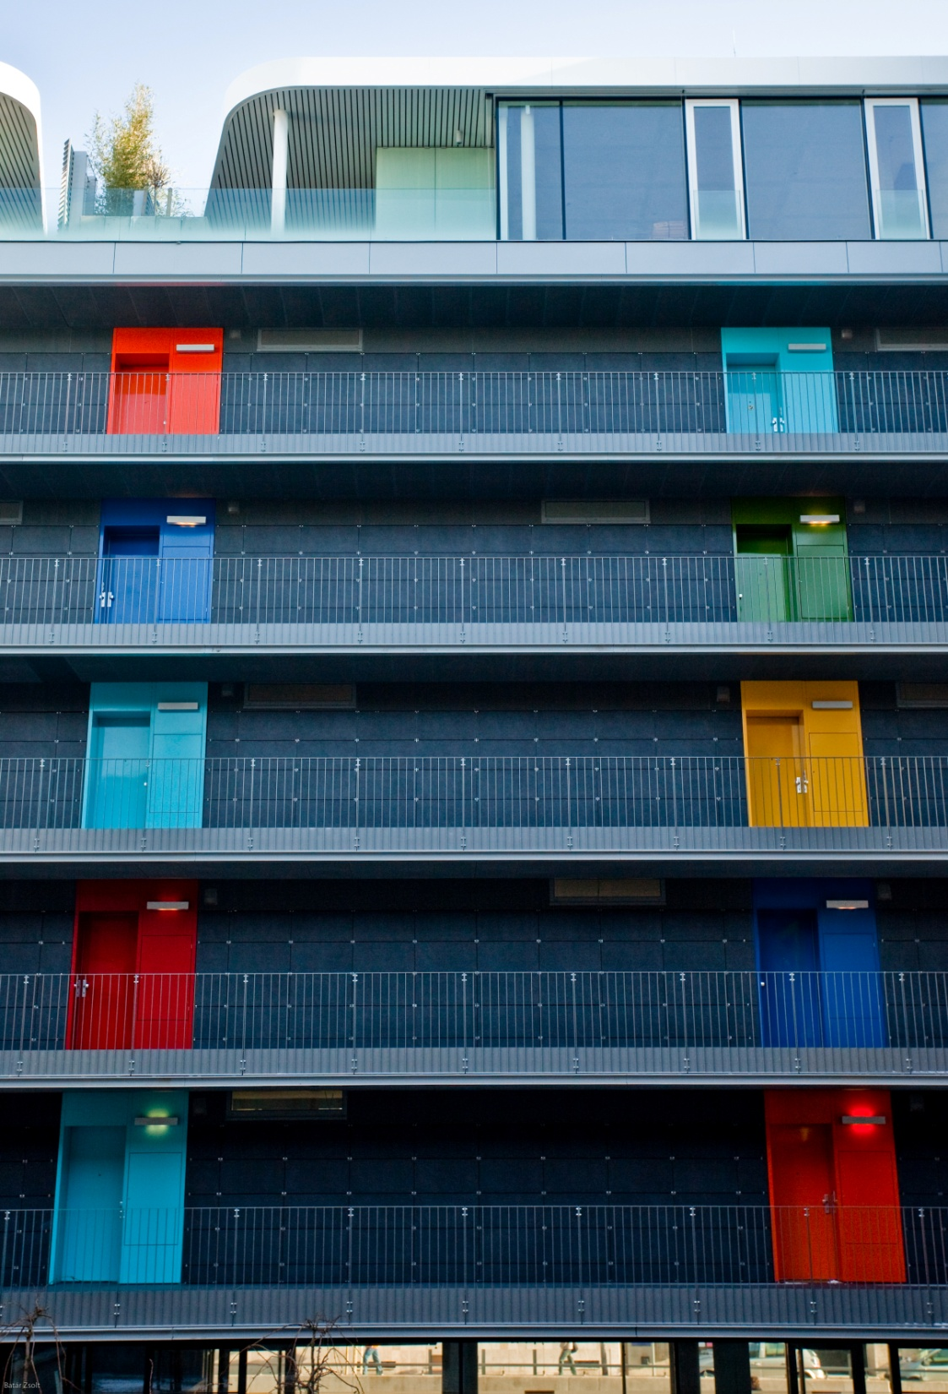

Slide 10
Középület kategóriában
PÉCSI KONFERENCIA-ÉS KONCERTKÖZPONT
„KODÁLY KÖZPONT”
Pécs, Universitas utca 4
fővállalkozó: Magyar Építő Zrt.- Arcadom Zrt.Konzorcium, Budapest
építtető: Pécs Megyei Jogú Város Önkormányzata
tervező: Építész Stúdió Kft. Budapest, Keller Ferenc,Hőnich Richard, Sólyom Benedek, Fialowszky Tamás
Mérték Építészeti Stúdió Kft. Budapest, Fábián László,Vámosi István
alvállalkozók: VIV Villanyszerelőipari Kft. Budapest
ÉPSZERK-PANNONIA INVEST Építőipari Kft.
RENESZÁNSZ Kőfaragó Zrt. Üröm

Slide 11
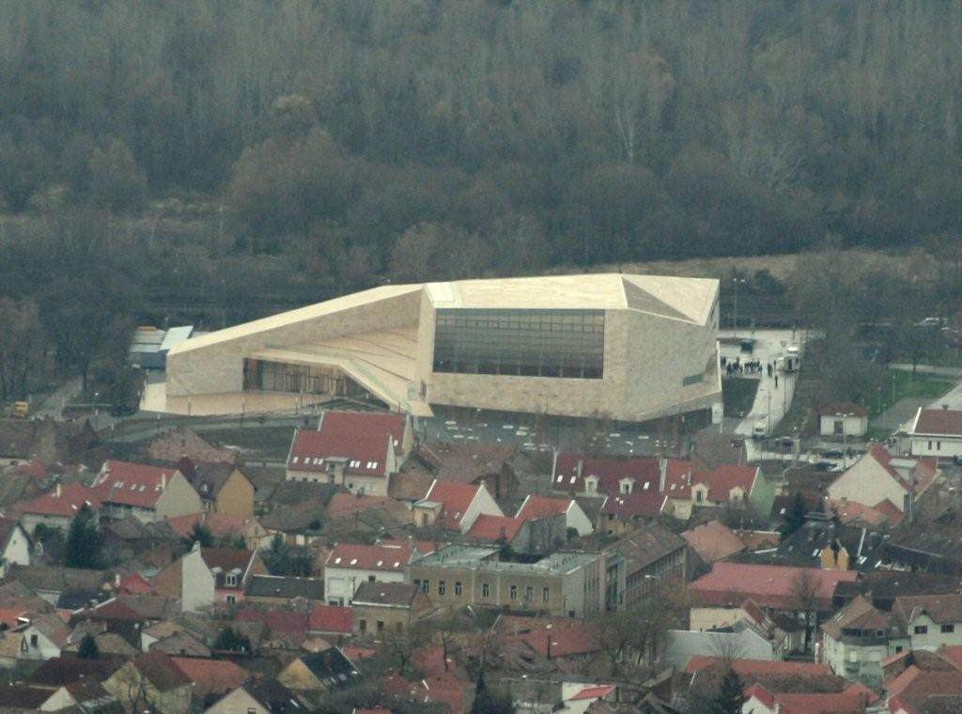

Slide 12
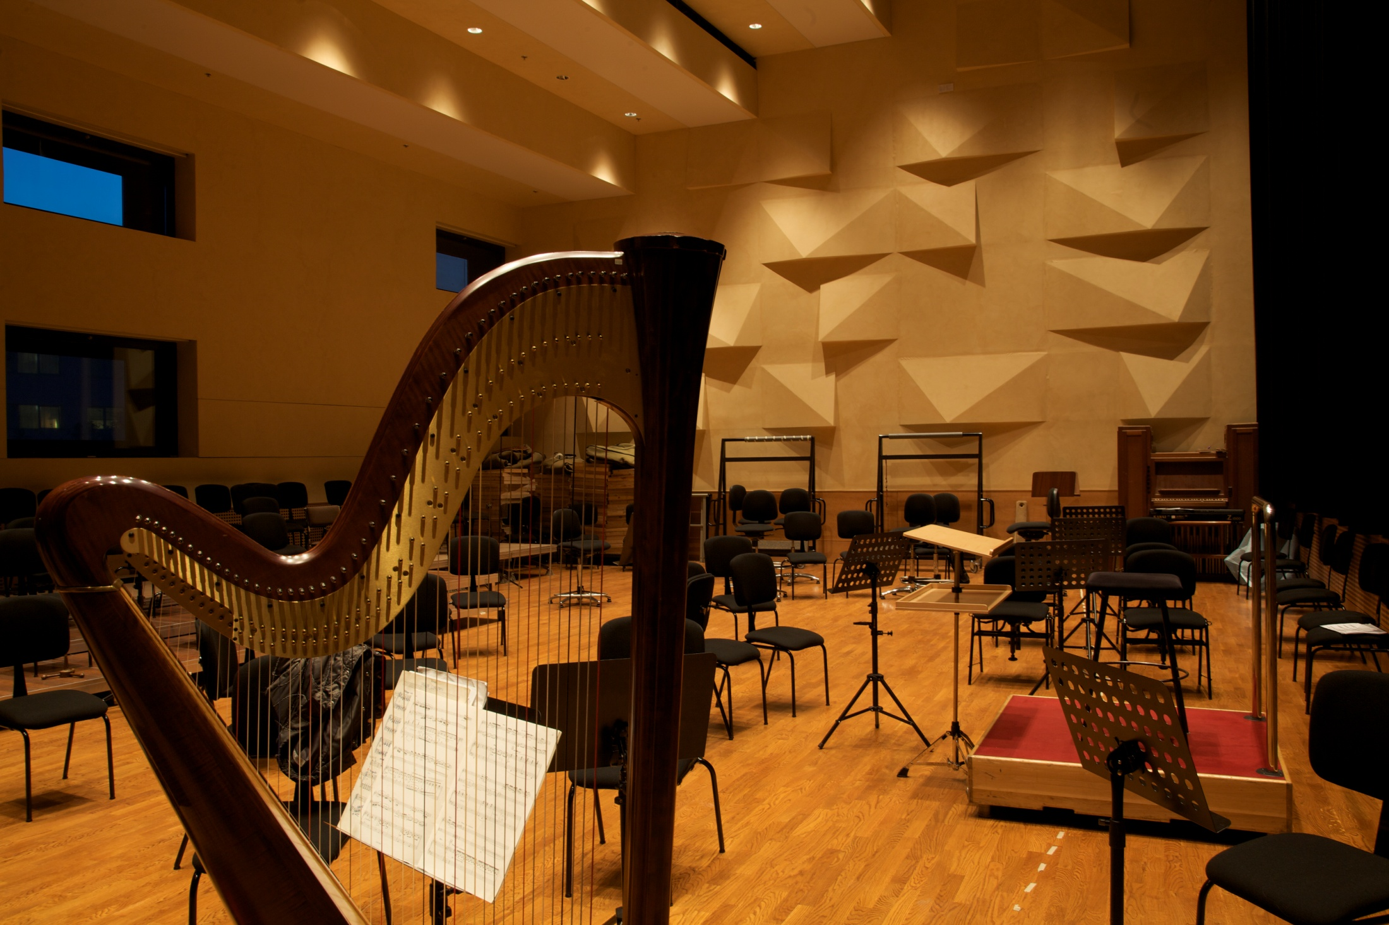

Slide 13
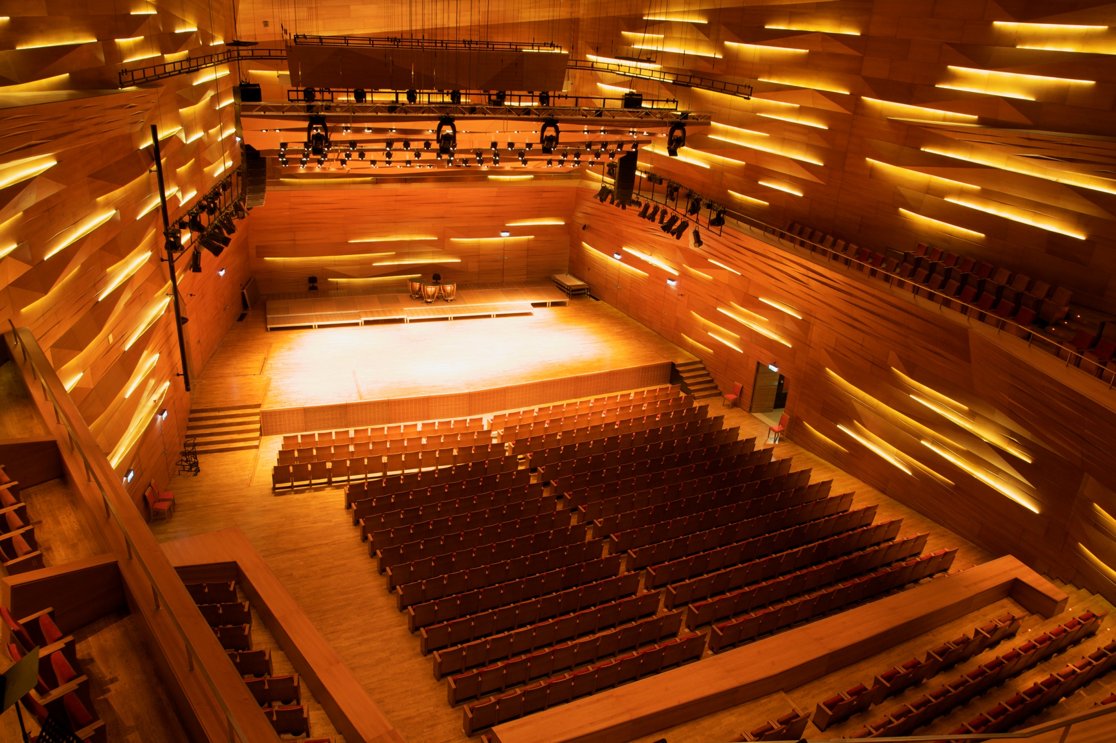

Slide 14
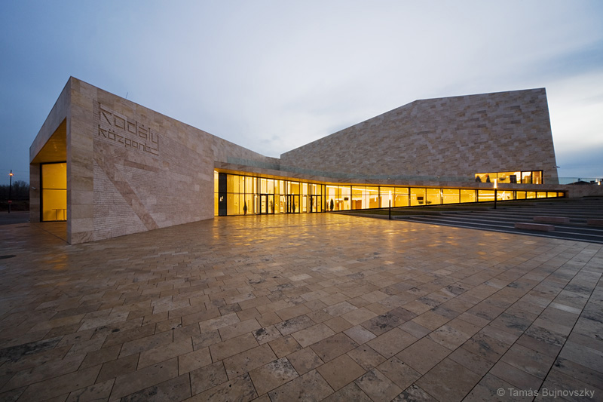

Slide 15
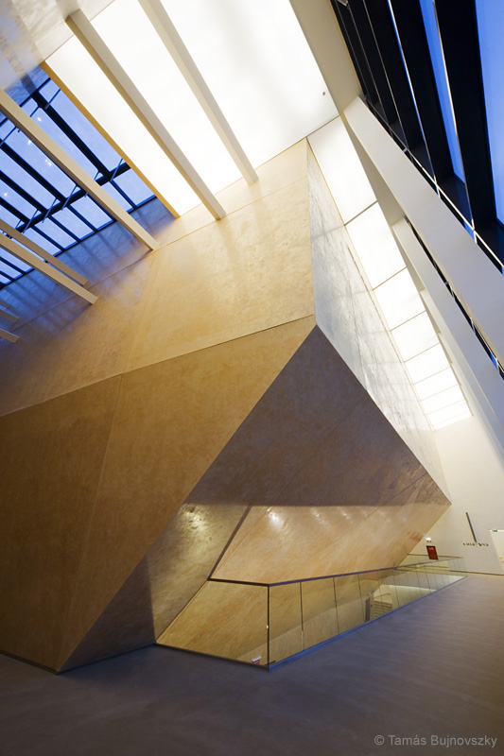

Slide 16
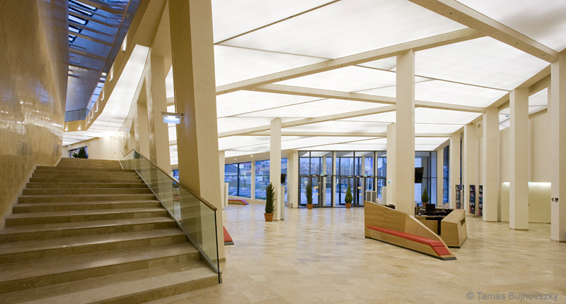

Slide 17
Középület kategóriában Budapesti Liszt Ferenc Nemzetközi Repülőtér, Sky Court épület
Budapest, BUD Nemzetközi Repülőtér
fővállalkozó: KÉSZ Építő és Szerelő Zrt. Szeged
építtető: Budapest Airport Zrt. Budapest
tervező: Középülettervező Zrt. Budapest , Tima Zoltán
alvállalkozók: KÉSZ Ipari Gyártó Kft. Kecskemét Matech Magyar Technológiai Gyártó és Szerelő Kft. Szeged
Alumont Szerelő és Gyártó Kft. Budapest

Slide 18
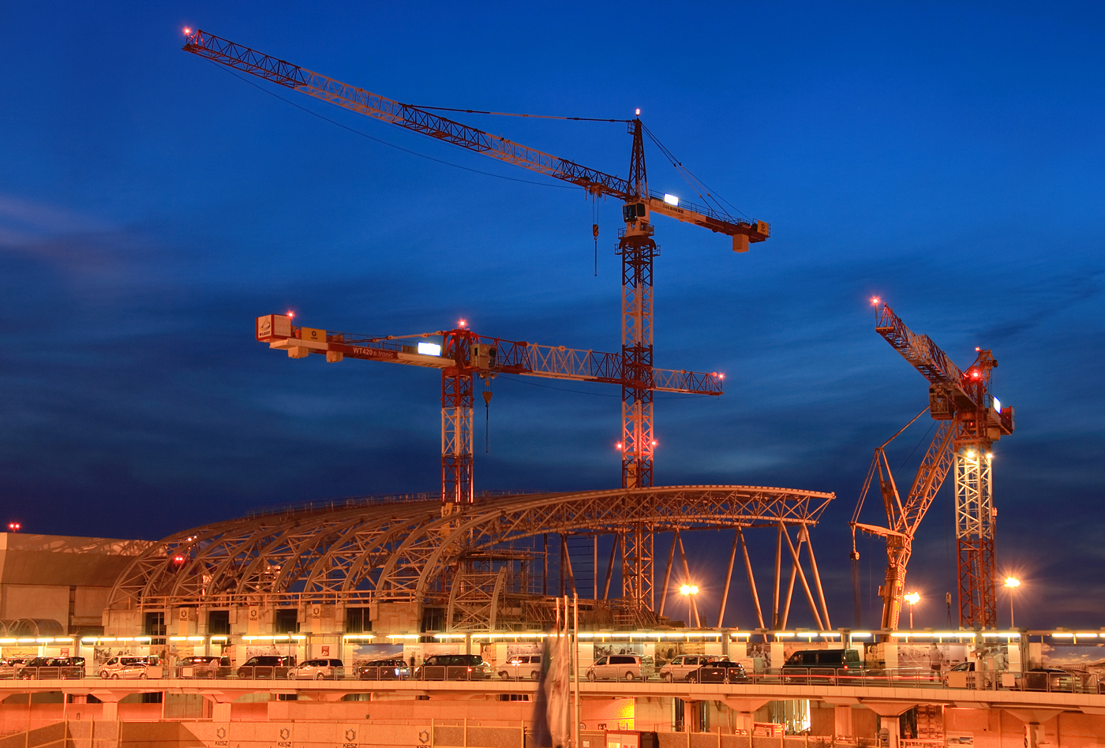

Slide 19
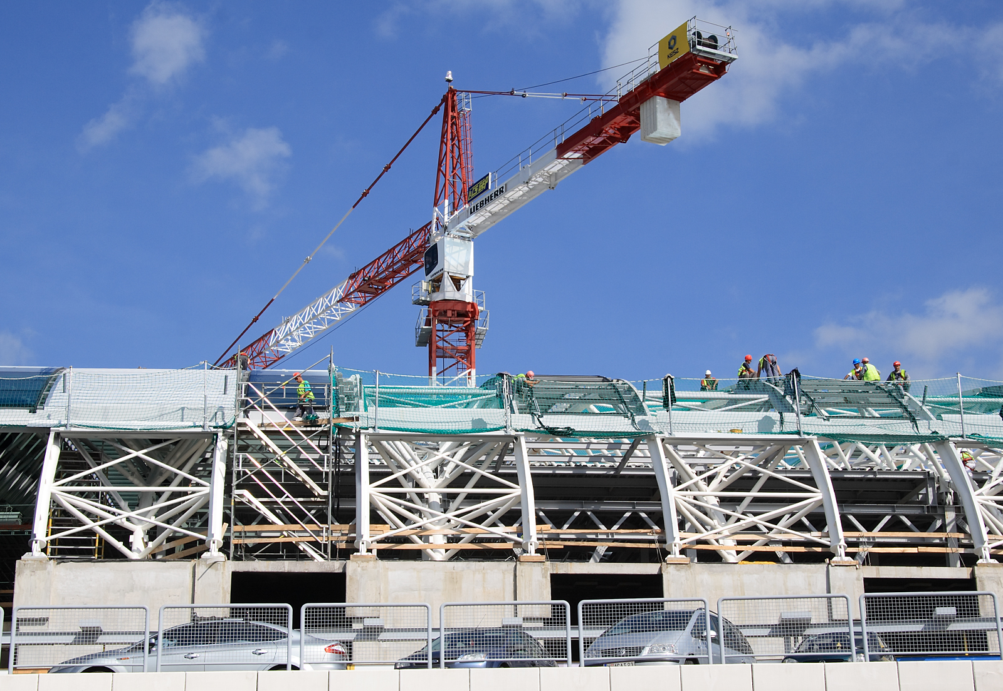

Slide 20
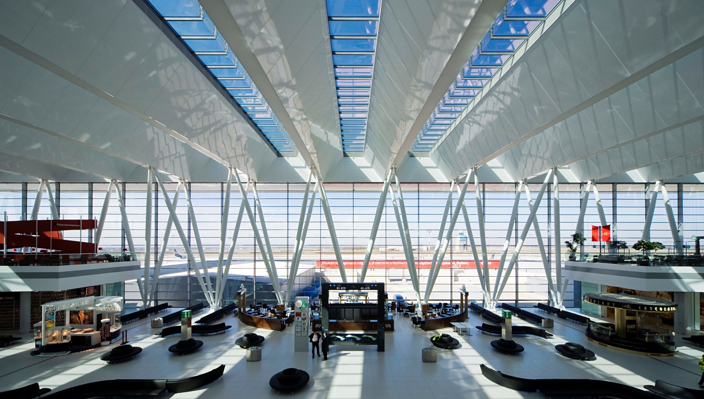

Slide 21
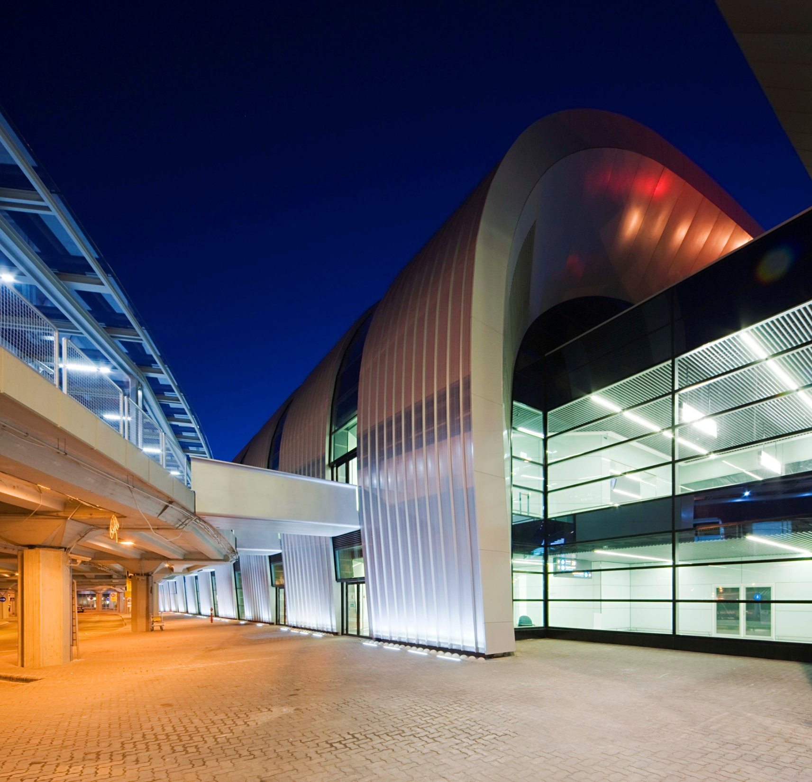

Slide 22
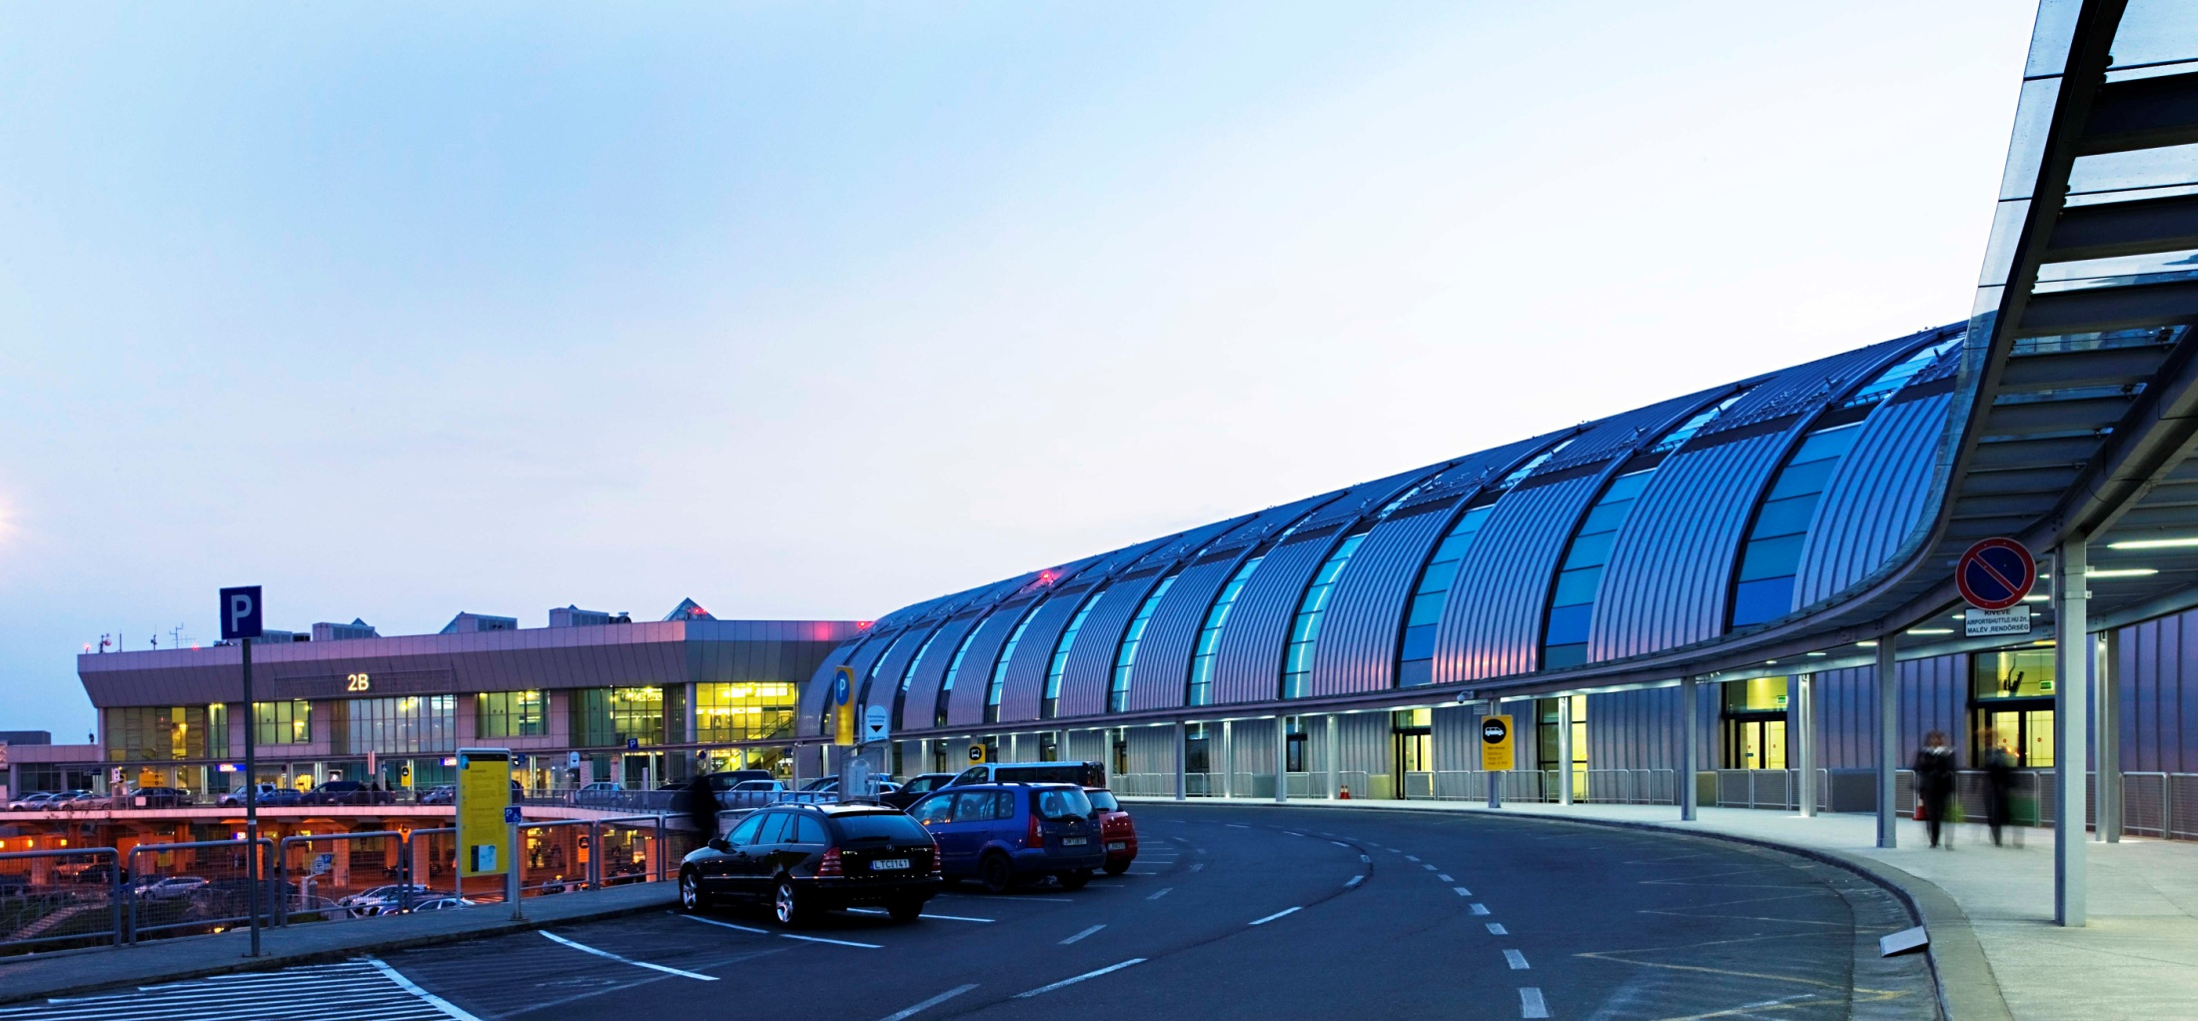

Slide 23
Irodaépület kategóriában
Akadémia Park Officium és Trafó Irodaház
Budapest II. kerület, Hűvösvölgyi út 21-23.
fővállalkozó: Market Építő Zrt. Budapest
építtető: Akadémia Park Kft. Budapest
tervező: Vikár és Lukás Építészstúdió Kft. Budapest,
Lukács István, Vikár András, Gál Árpád
ZHJ Kft. Budapest, Z Halmányi Judit
alvállalkozók: AHOMLOKZAT Kft. Budapest ,Metalux Kft. Dunakeszi, Moratus Kft. Budapest

Slide 24
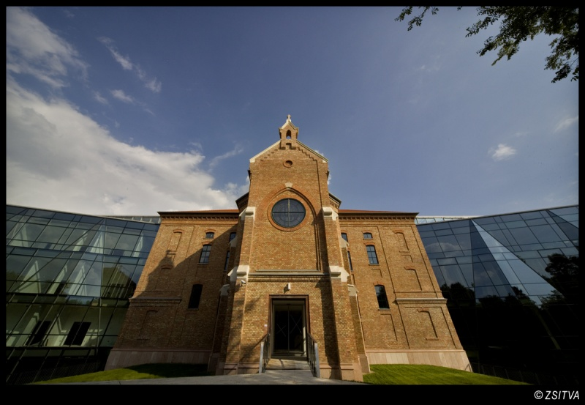

Slide 25
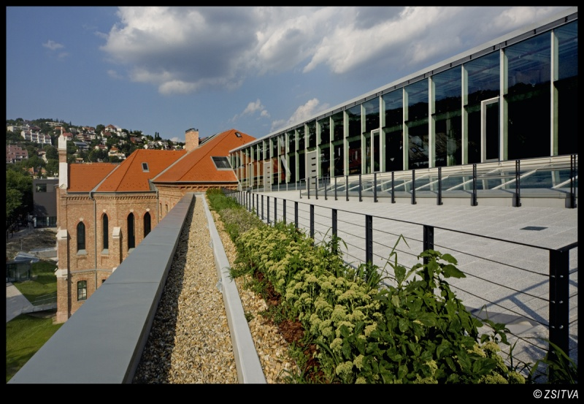

Slide 26
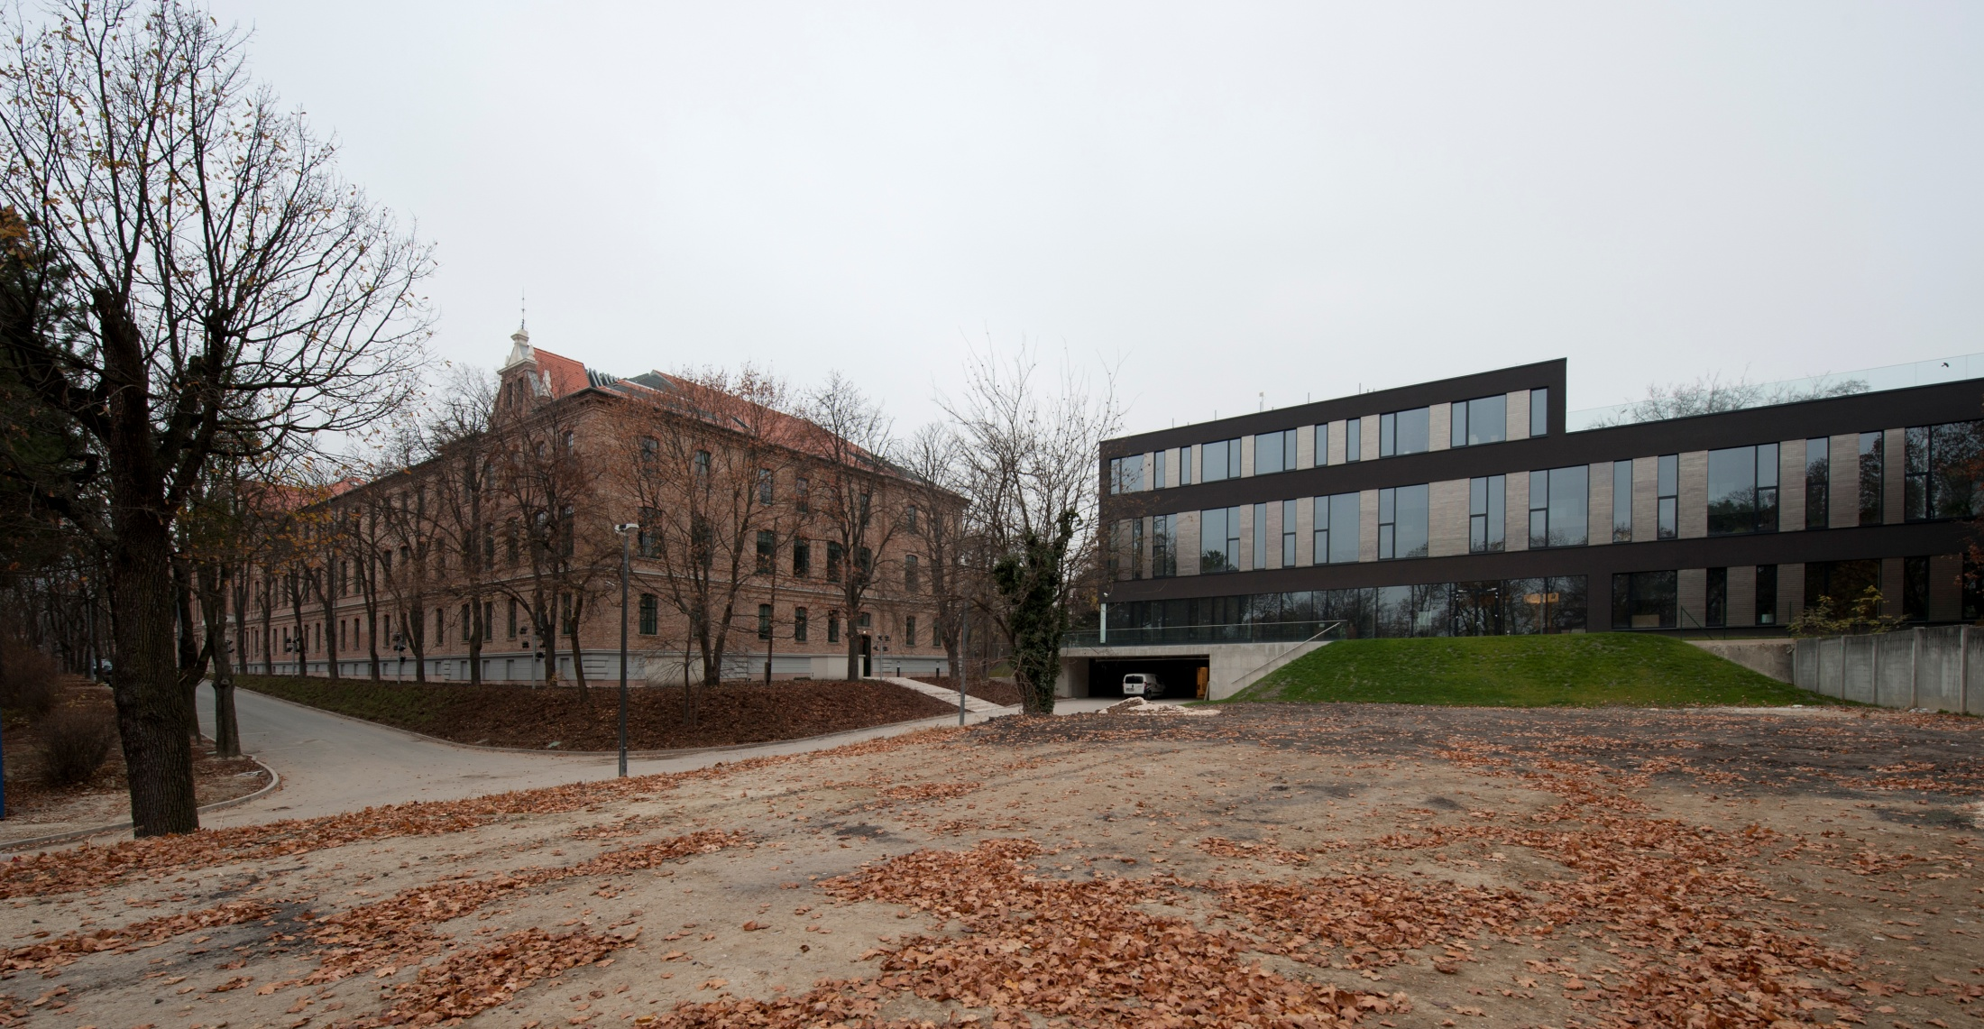

Slide 27
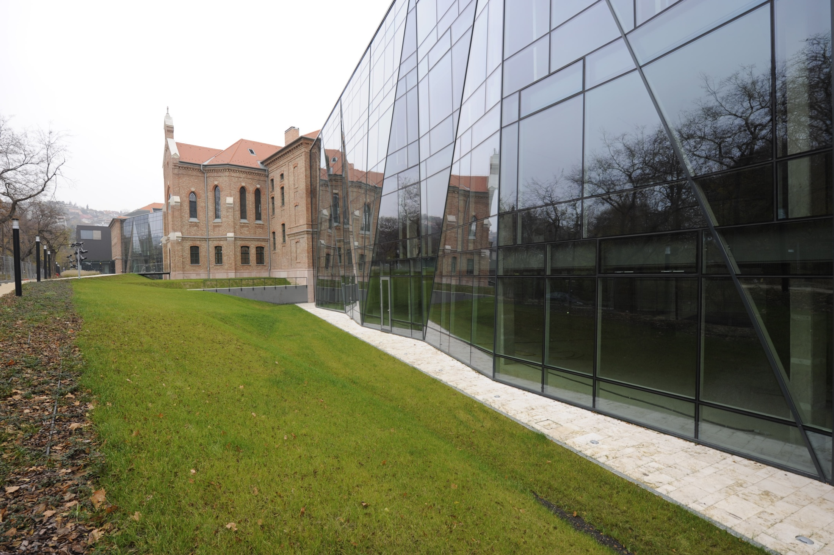

Slide 28
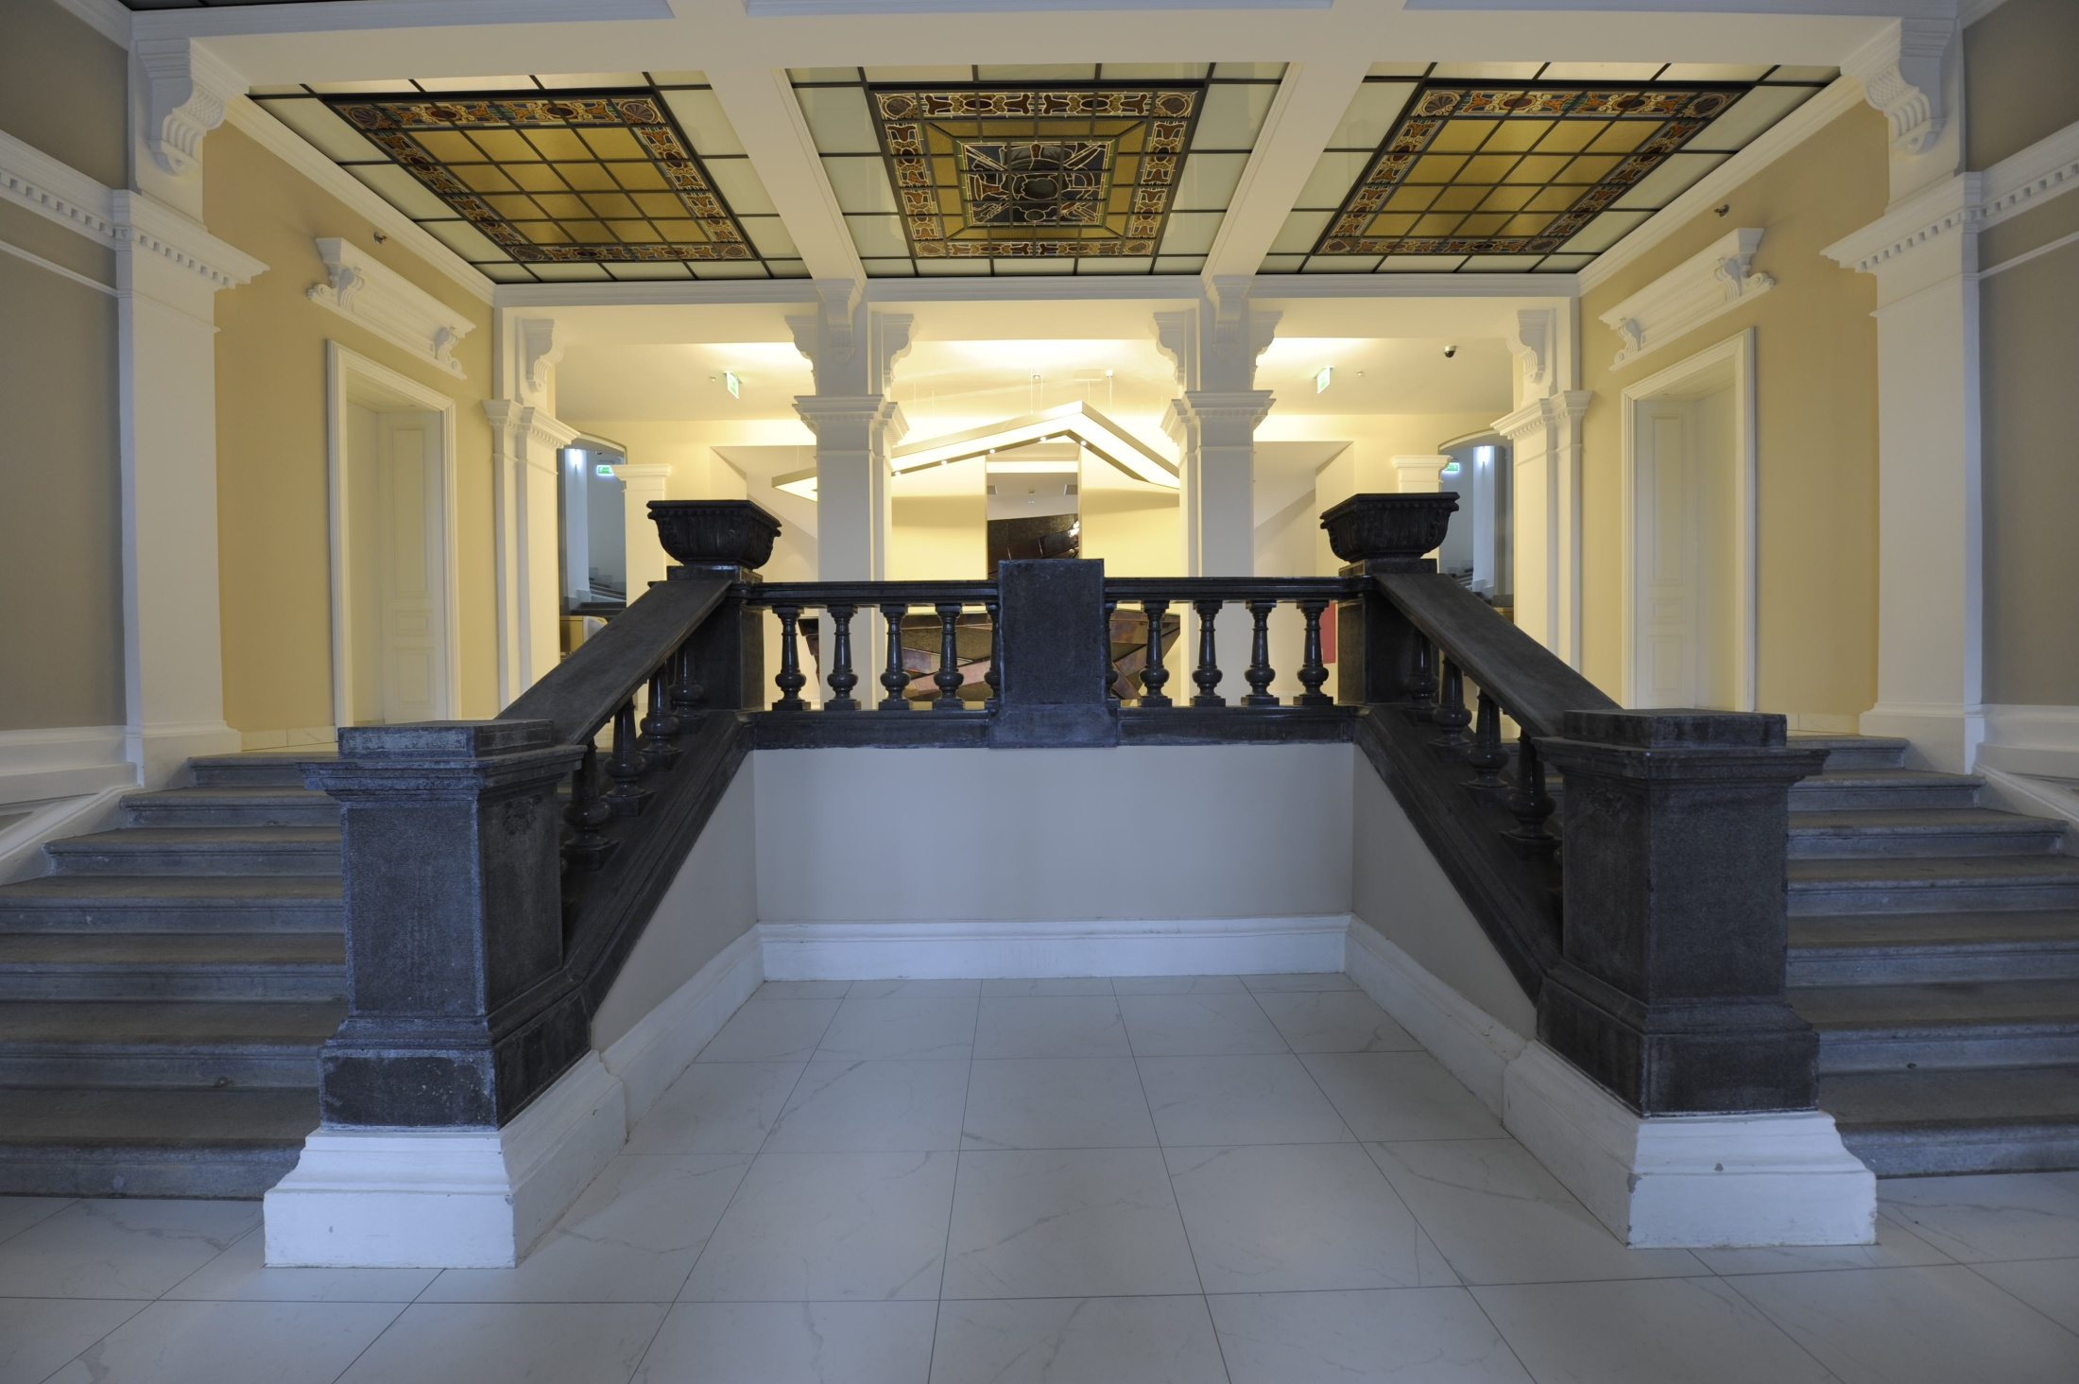

Slide 29
Irodaépület kategóriában
K & H Irodaház / K Épület/ Budapest IX. kerület Lechner Ödön fasor 9.
Bérirodaház / H Épület / Budapest IX: kerület Lecner Ödön fasor 10
fővállalkozó: Tri Gránit cégcsoport Duna Kongresszus Ingatlanfejlesztő Kft. Budapest
építtető „K” Ép.:K & H Ingatlanlízing Zrt. Budapest
építtető „H” Ép.:Millenium Irodaház Kft. Budapest
tervező: Finta és Társai Építész Stúdió Kft. Budapest,
Szabó Tamás János DLA
alvállalkozók: P.A.M Invest 2000 Ingatlanforg. és Építőipari Kft.Bp.
ÉPSZERK-PANNÓNIA INVEST Kft. Budapest
ALUFE Kft. Székesfehérvár
Gordiusz 95’ Ipari, Kereskedelmi és Szolgáltató Kft. Bp.
Kraft FM Üzemeltetési és Szolgáltató Kft. Bp

Slide 30
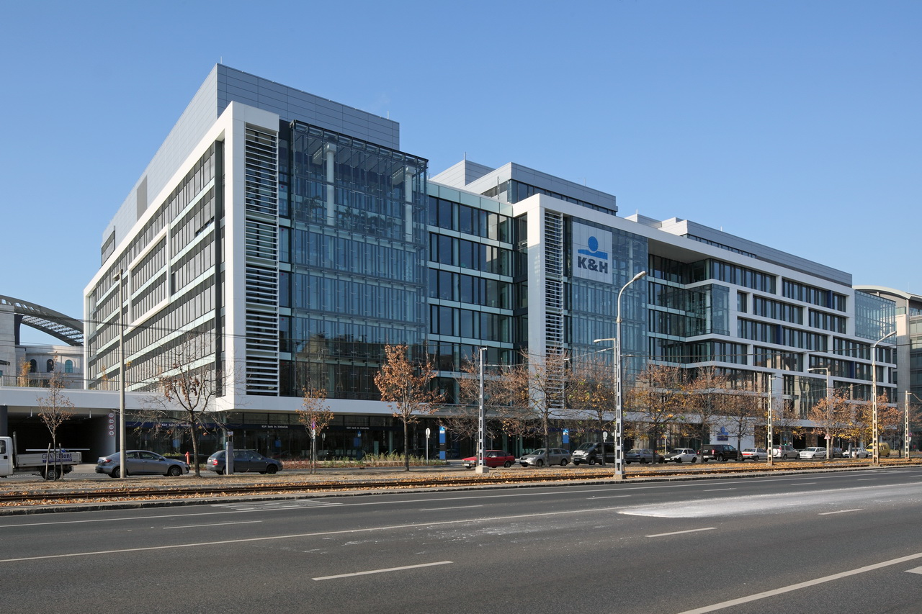

Slide 31
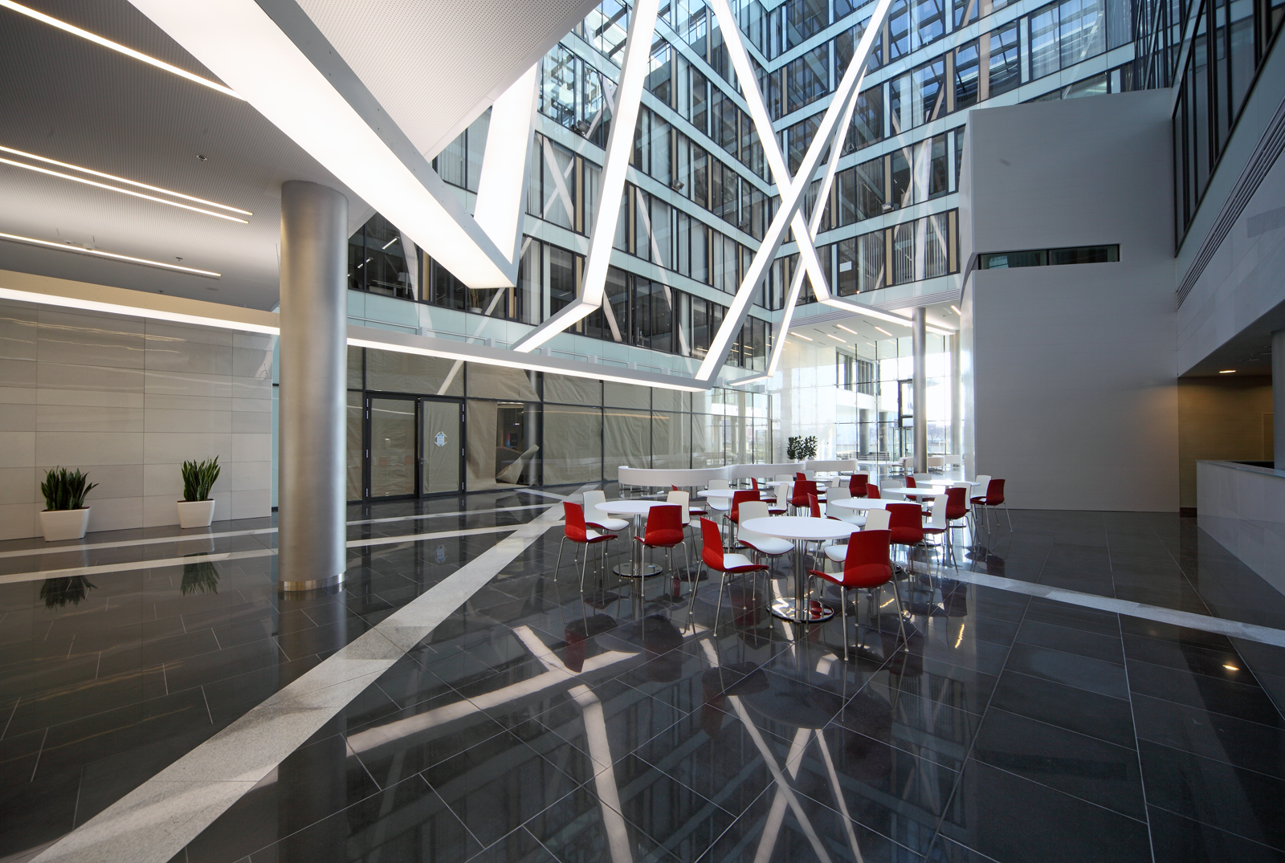

Slide 32
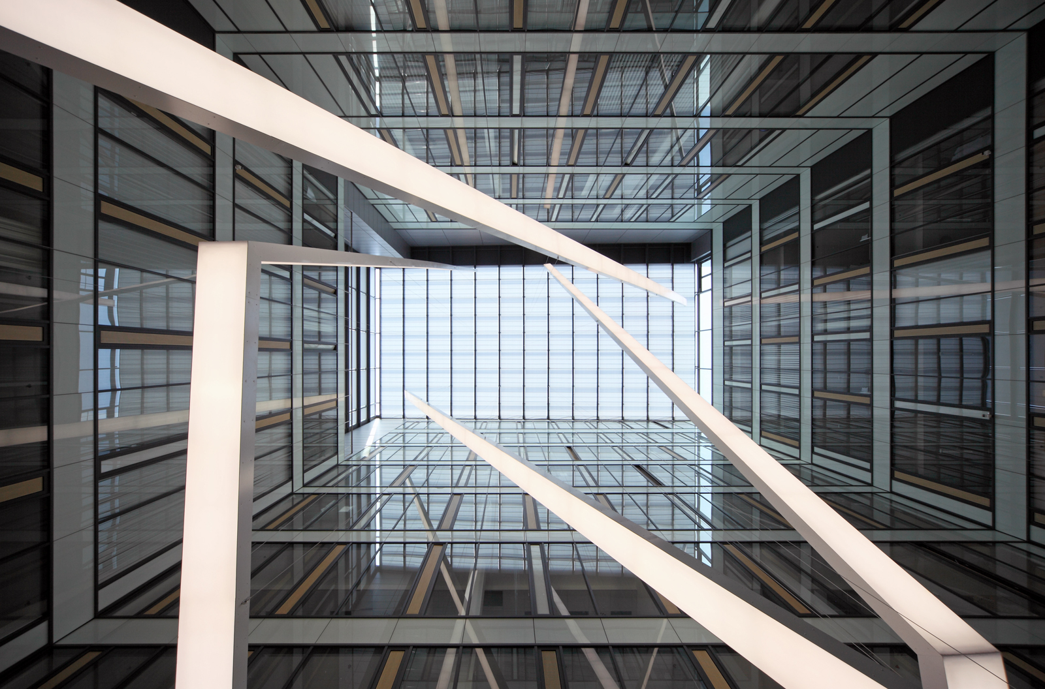

Slide 33
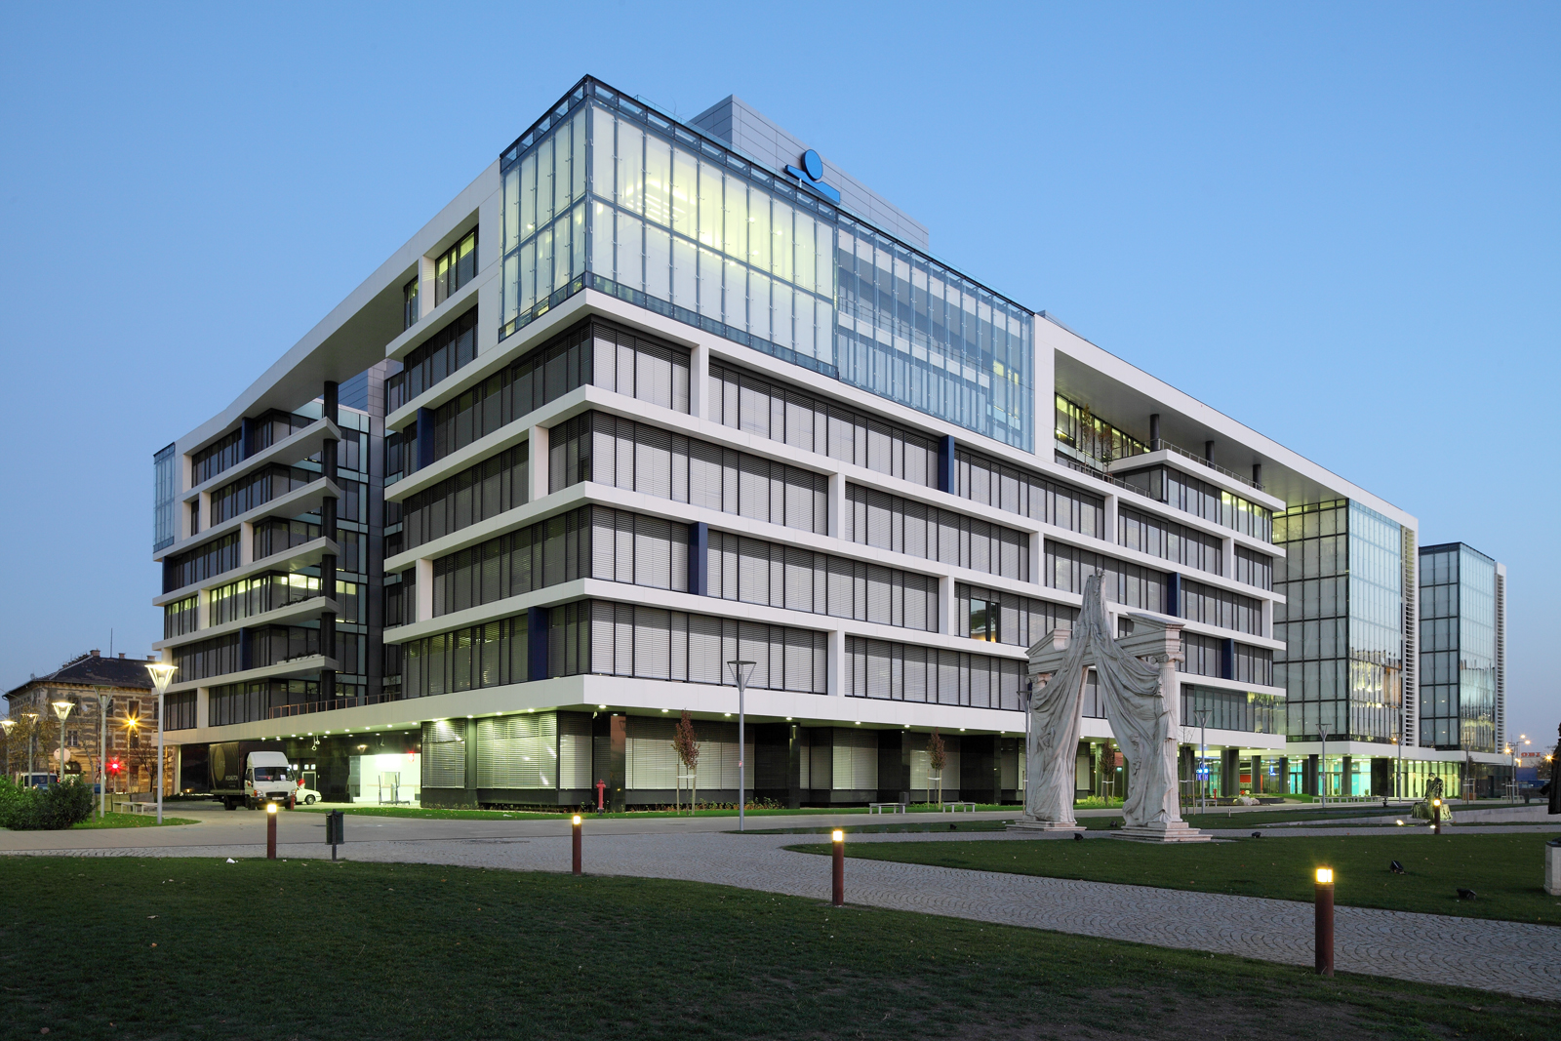

Slide 34
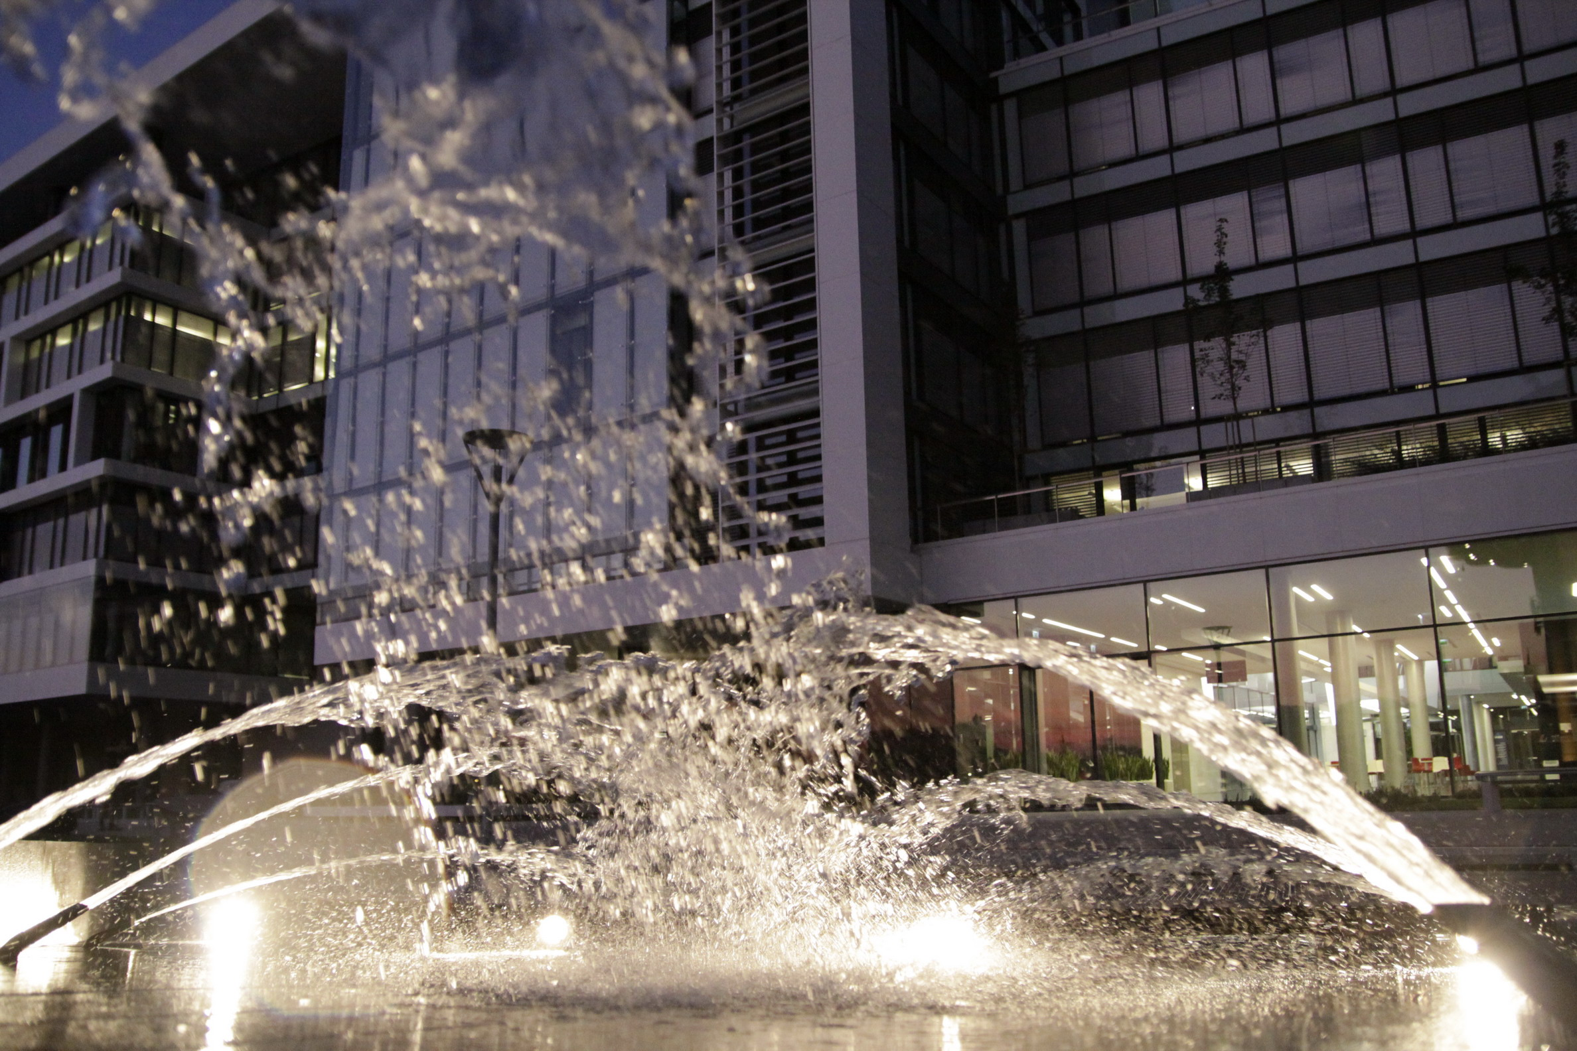

Slide 35
Kereskedelmi létesítmény kategóriában
Árkád Bevásárlóközpont
Szeged, Londoni Körút 3
fővállalkozó: Market Építő Zrt. Budapest
építtető: Einkaufs-Center Szeged GmbH/Co KG,
Budapest
tervező: 3h Építésziroda Kft . Budapest , Günther Zsolt
alvállalkozók: Alufe Fémszerkezeti Kft. Székesfehérvár Színes Ház Kft.Pilisszántó
Lengyel Építéstechnikai Kft. Budapest

Slide 36
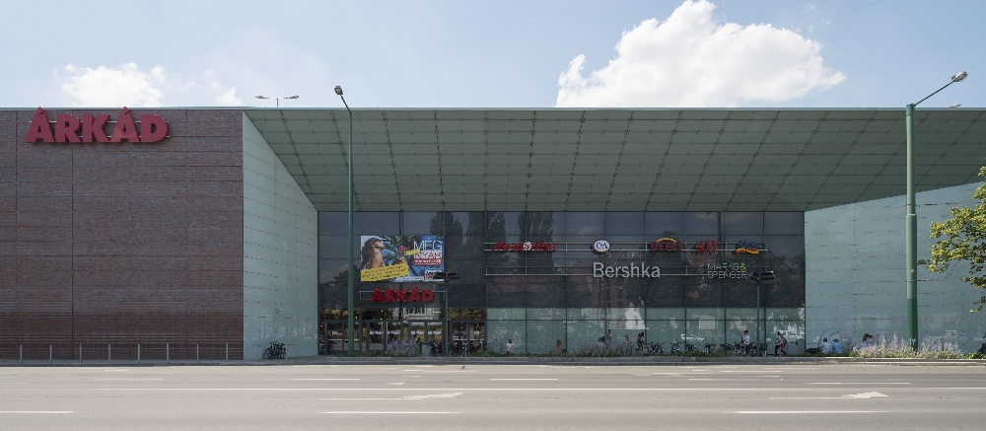

Slide 37
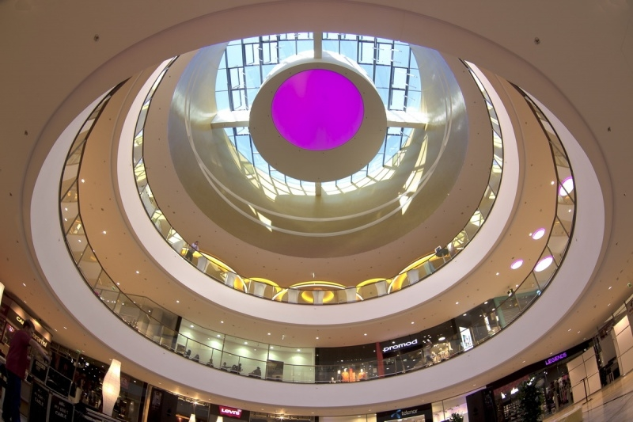

Slide 38
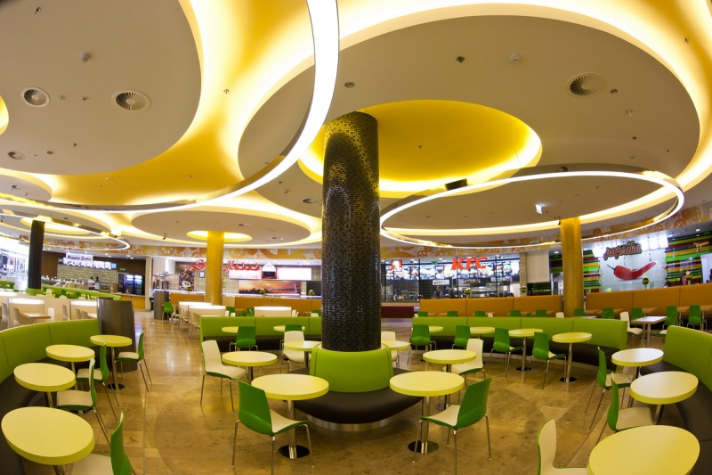

Slide 39
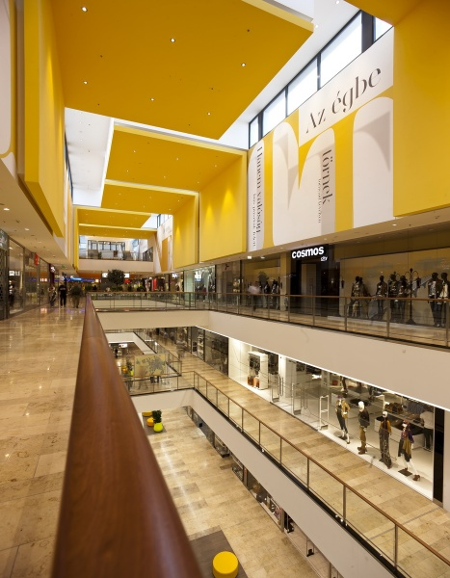

Slide 40
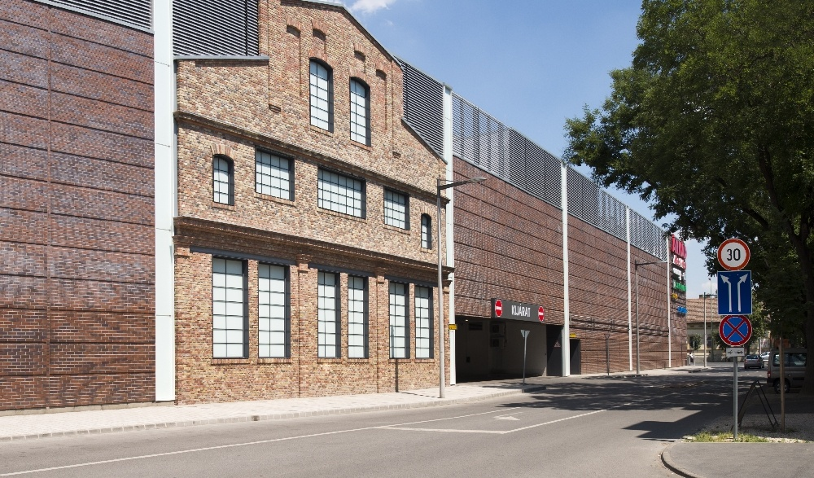

Slide 41
Sport és egészségügyi létesítmény kategóriában
MAKÓI VÁROSI FÜRDŐ (TERMÁL ÉS GYÓGYFÜRDŐ) REKONSTRUKCIÓJA
Makó, Marczibányi tér Hrsz.17
fővállalkozó: KEVIÉP Építőipari és Kereskedelmi Kft. Debrecen
építtető: Makó Város Önkormányzata.
tervező: MAKONA Kft. Budapest ,
Makovecz Imre,
Csernyus Lőrinc, Turi Attila
Alvállalkozók: H.V.C.Kft. Szeged
SOKON Építőipari és Kereskedelmi Kft. Agárd
SZEGÉP-ZSALU Építőipari, Ker. és Szolg. Kft. Debrecen

Slide 42
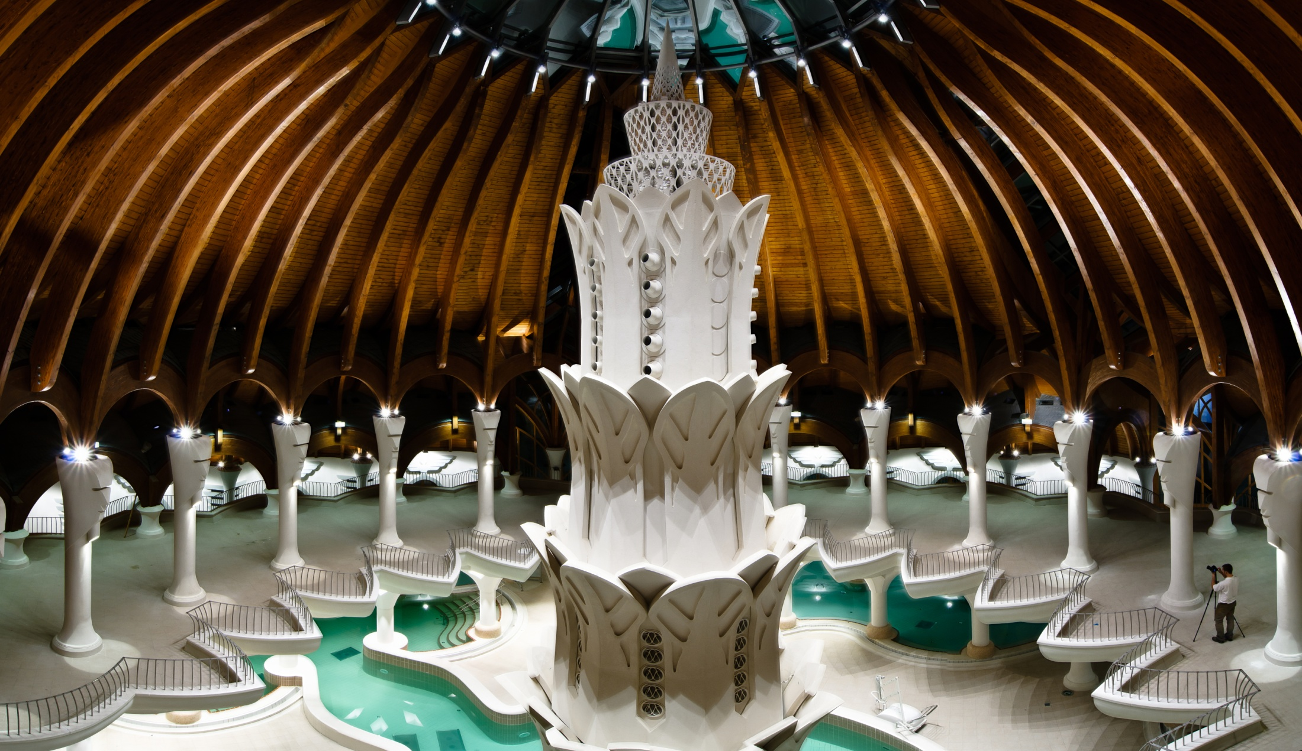

Slide 43
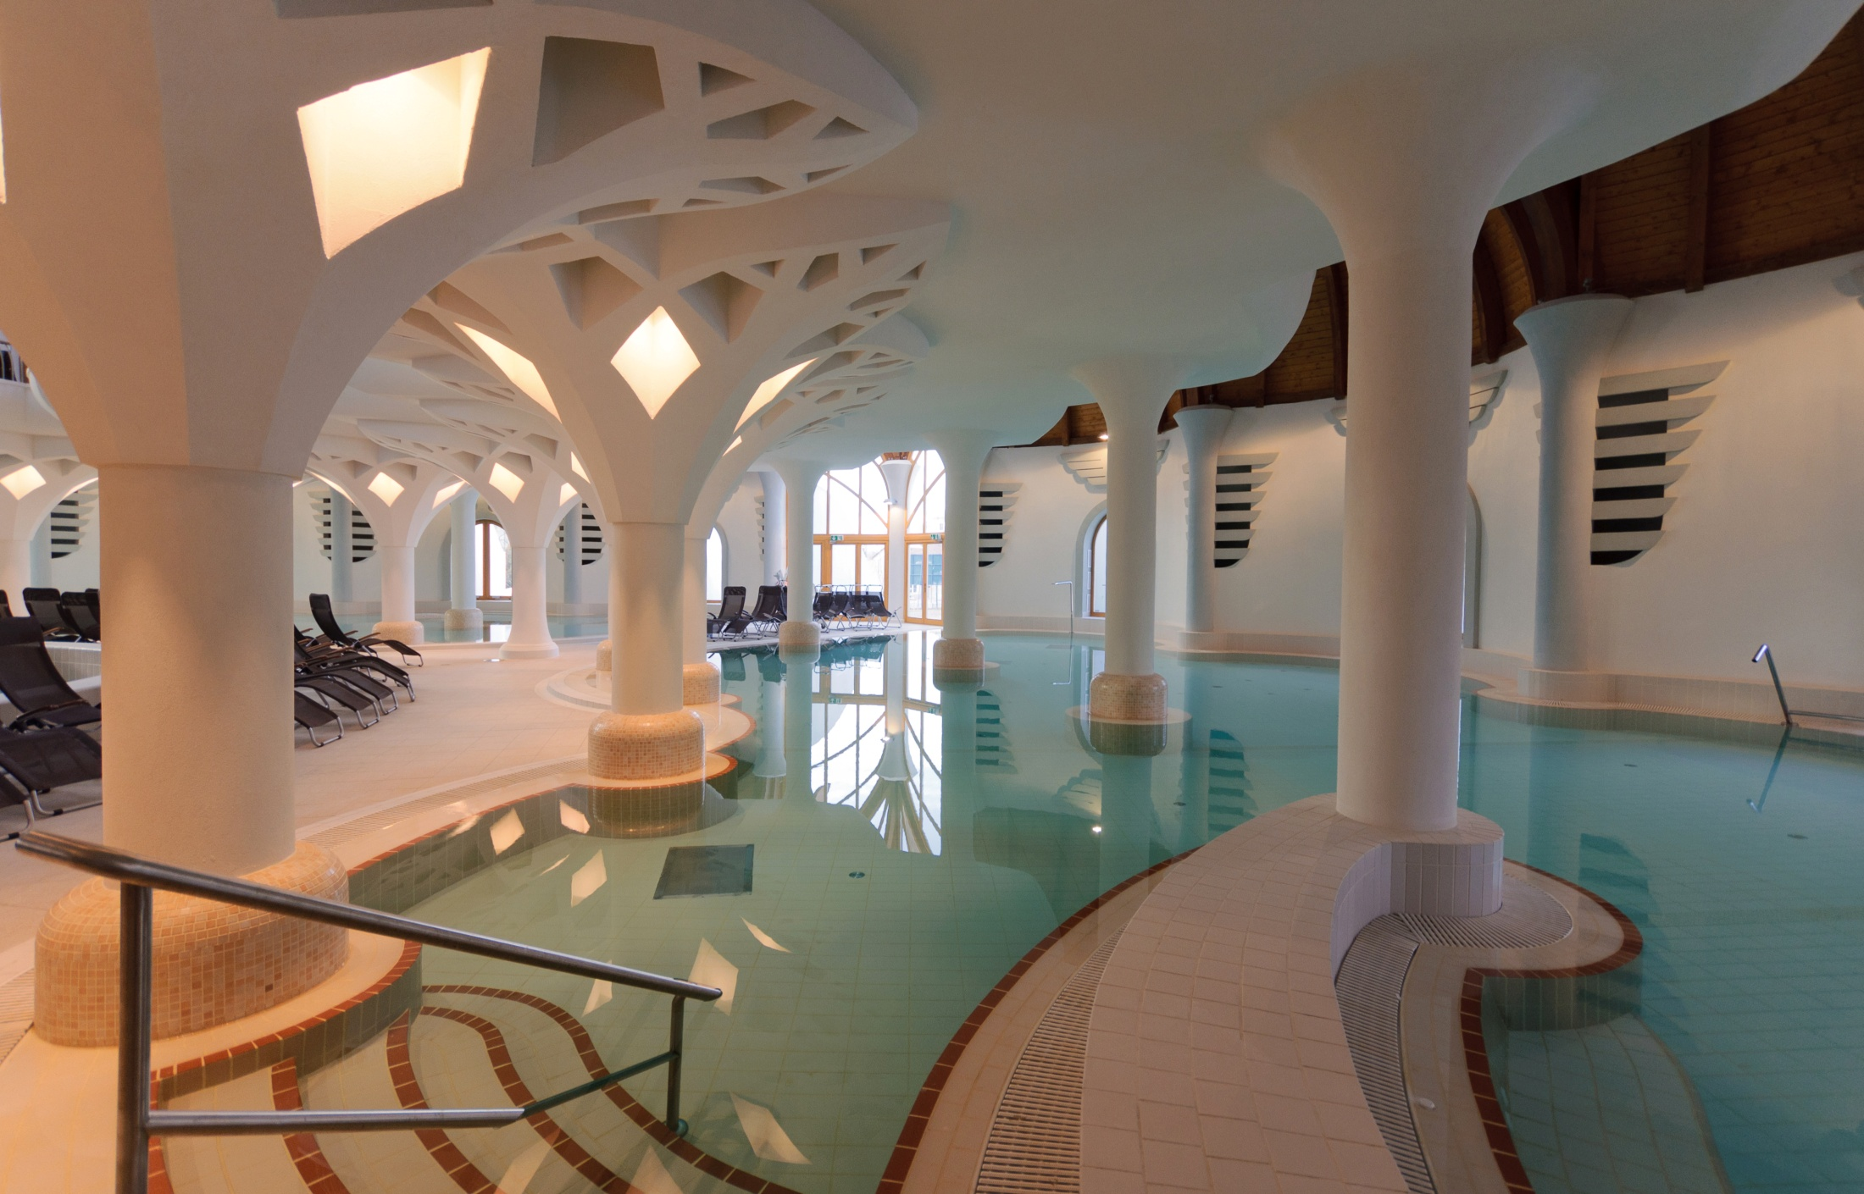

Slide 44
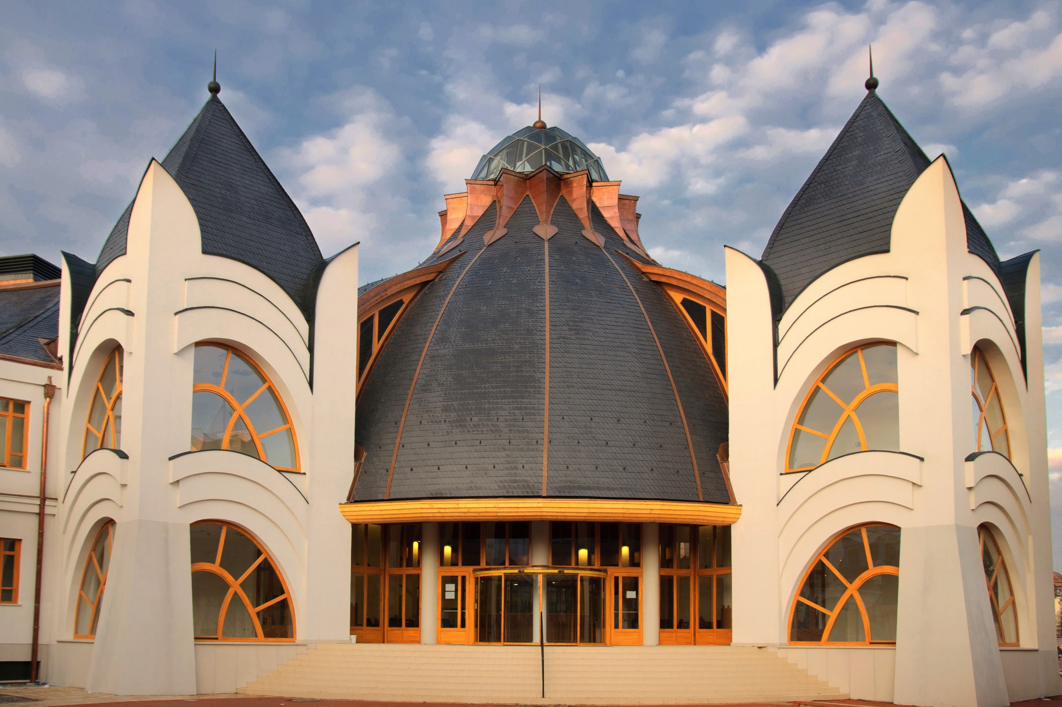

Slide 45
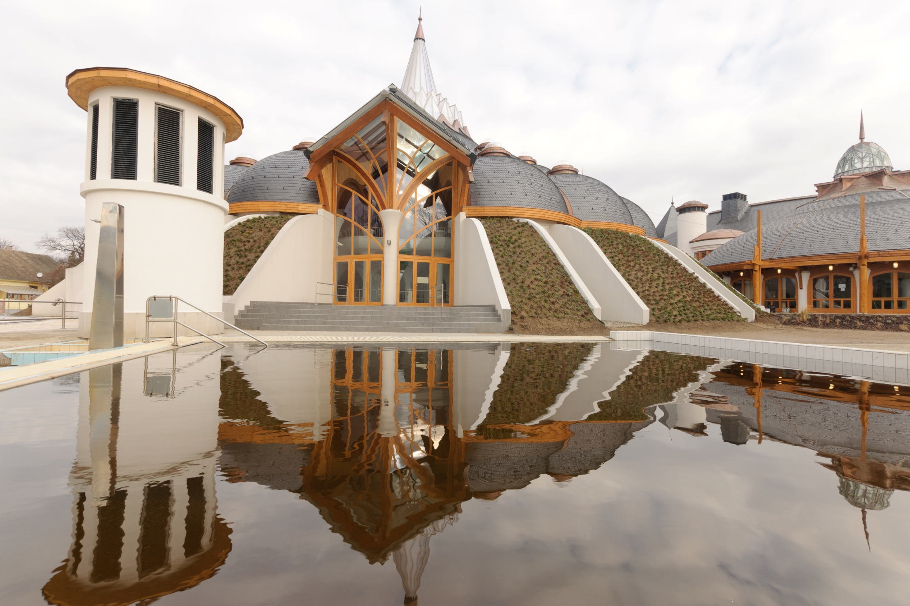

Slide 46
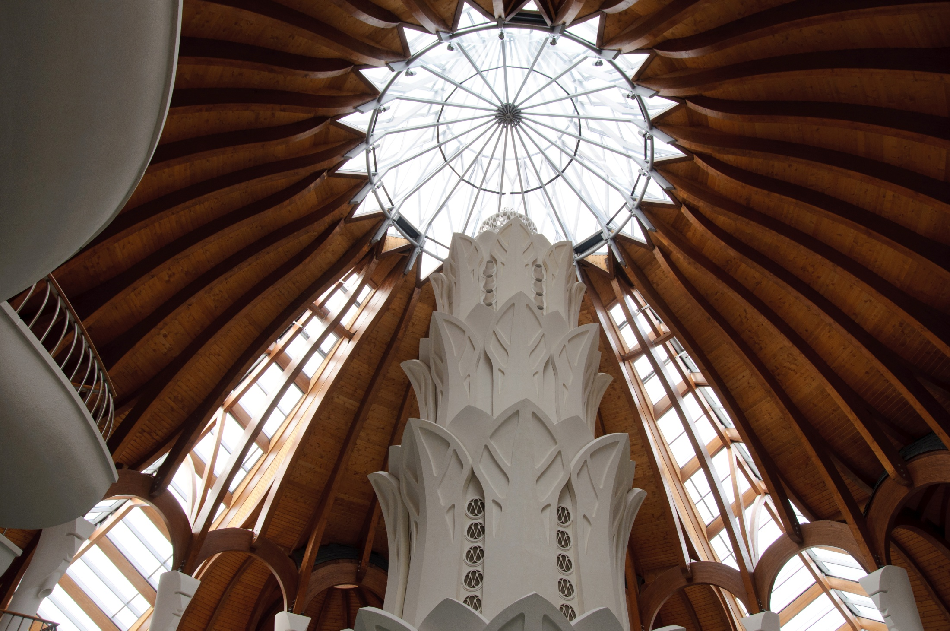

Slide 47
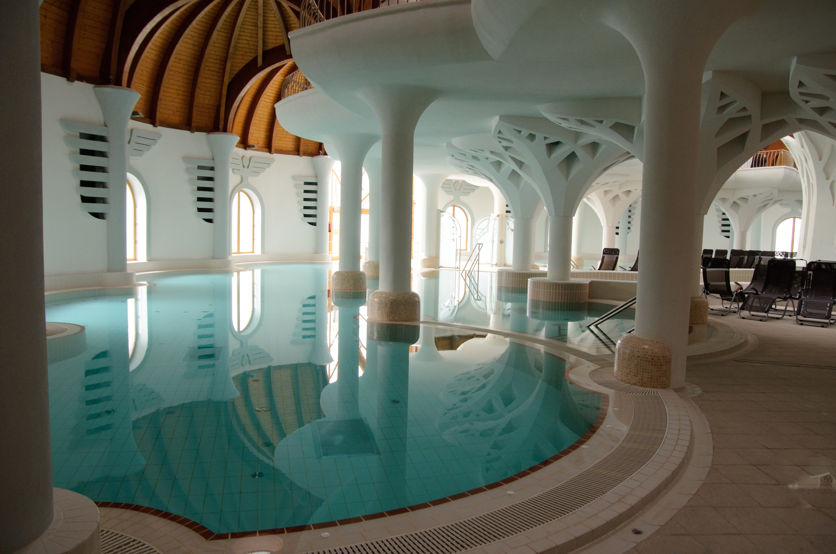

Slide 48
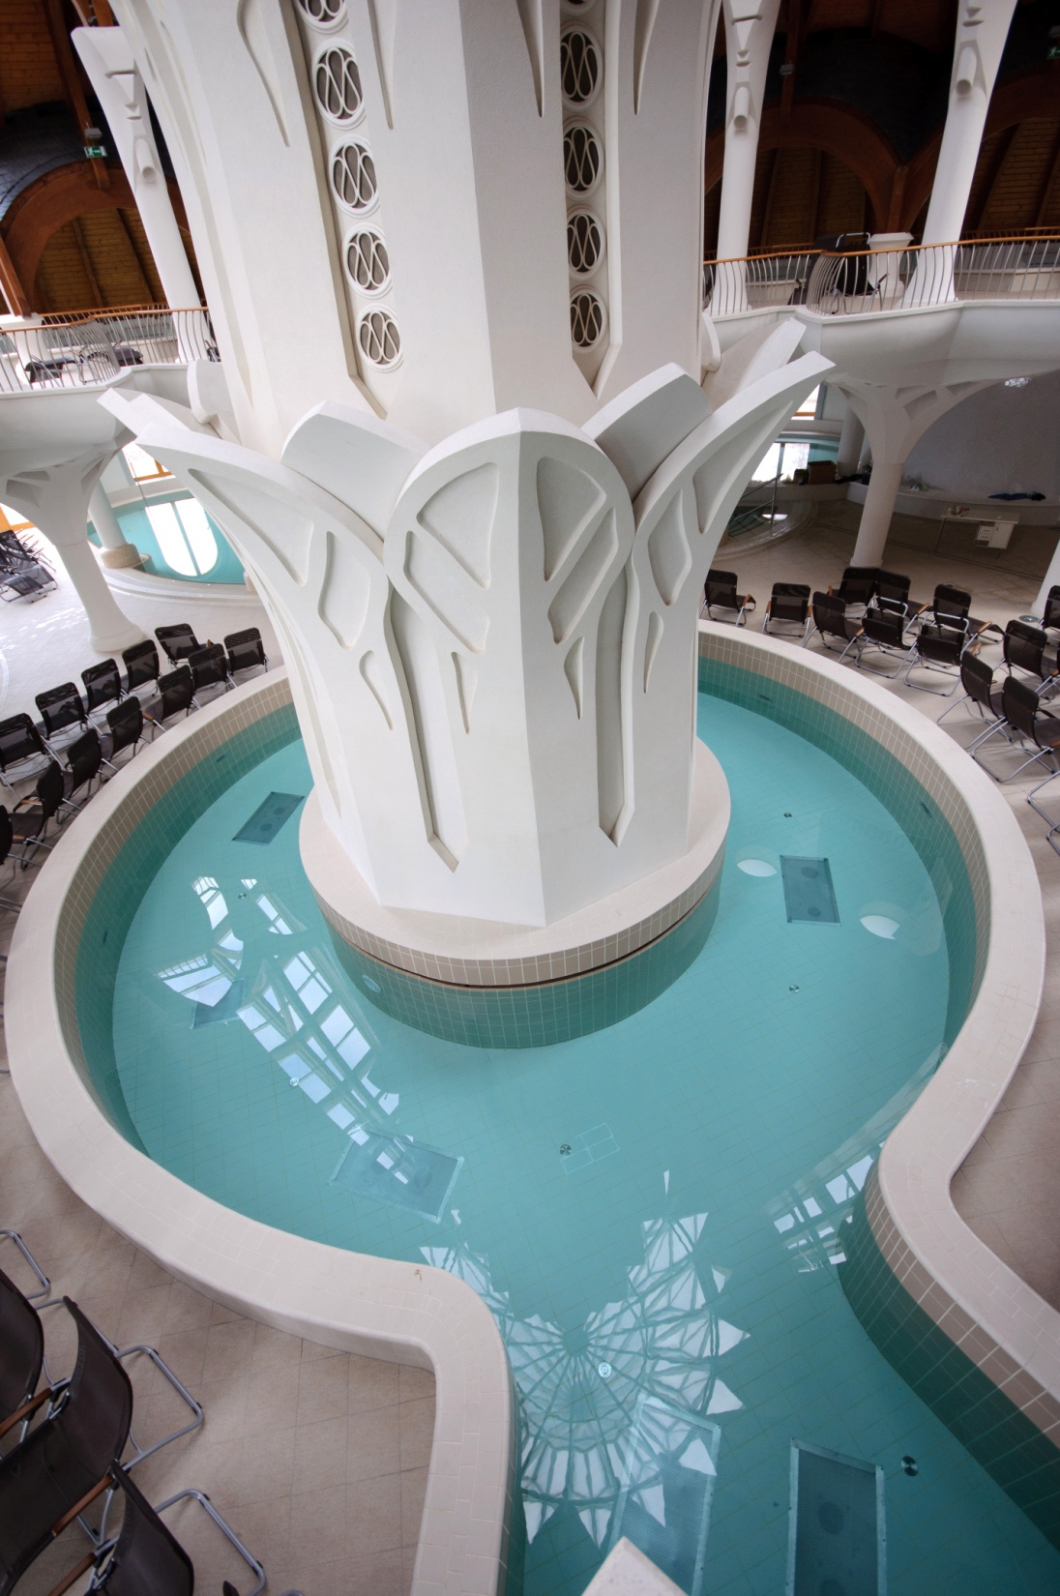

Slide 49
Ipari és energetikai létesítmény kategóriában
KIRÁLYEGYHÁZI CEMENTGYÁR
Királyegyháza
fővállalkozó: STRABAG-MML Kft. Budapest
építtető: Nostra Cement Kft. Budapest
tervező: M Mérnöki Iroda Kft. Pécs, Perl Tamás
alvállalkozók: Altaform Kft. Budapest
Coordinátor Zrt. Pécs
Konzorcium Kft. Bélapátfalva

Slide 50
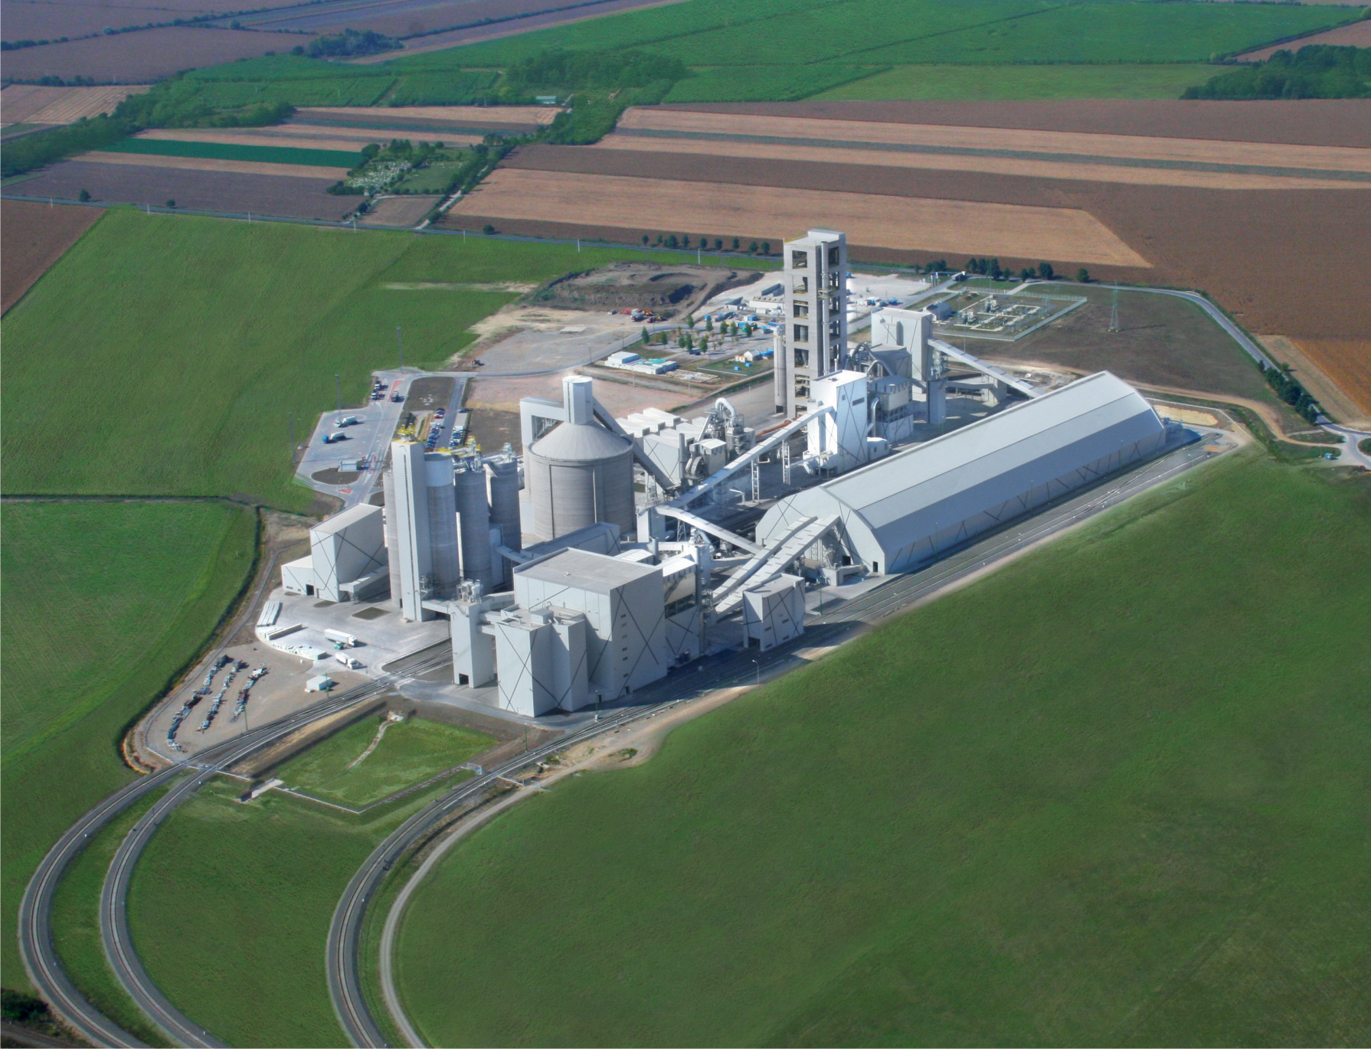

Slide 51
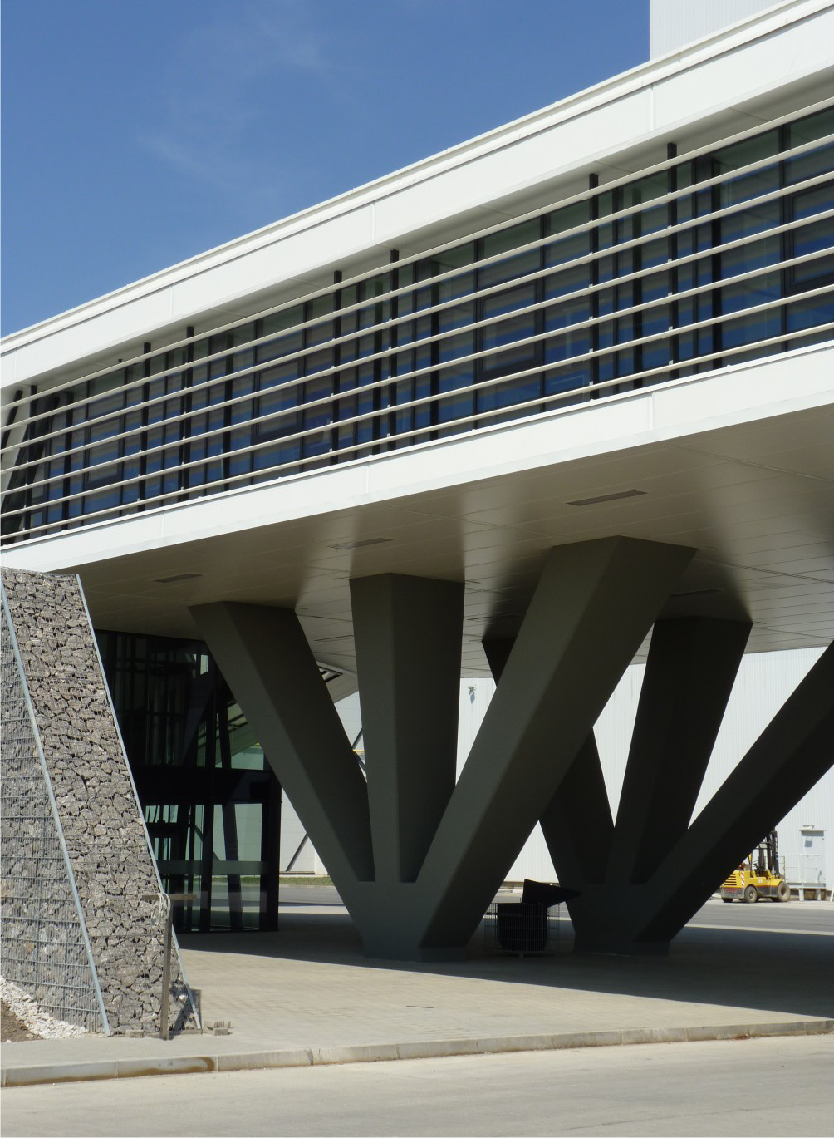

Slide 52
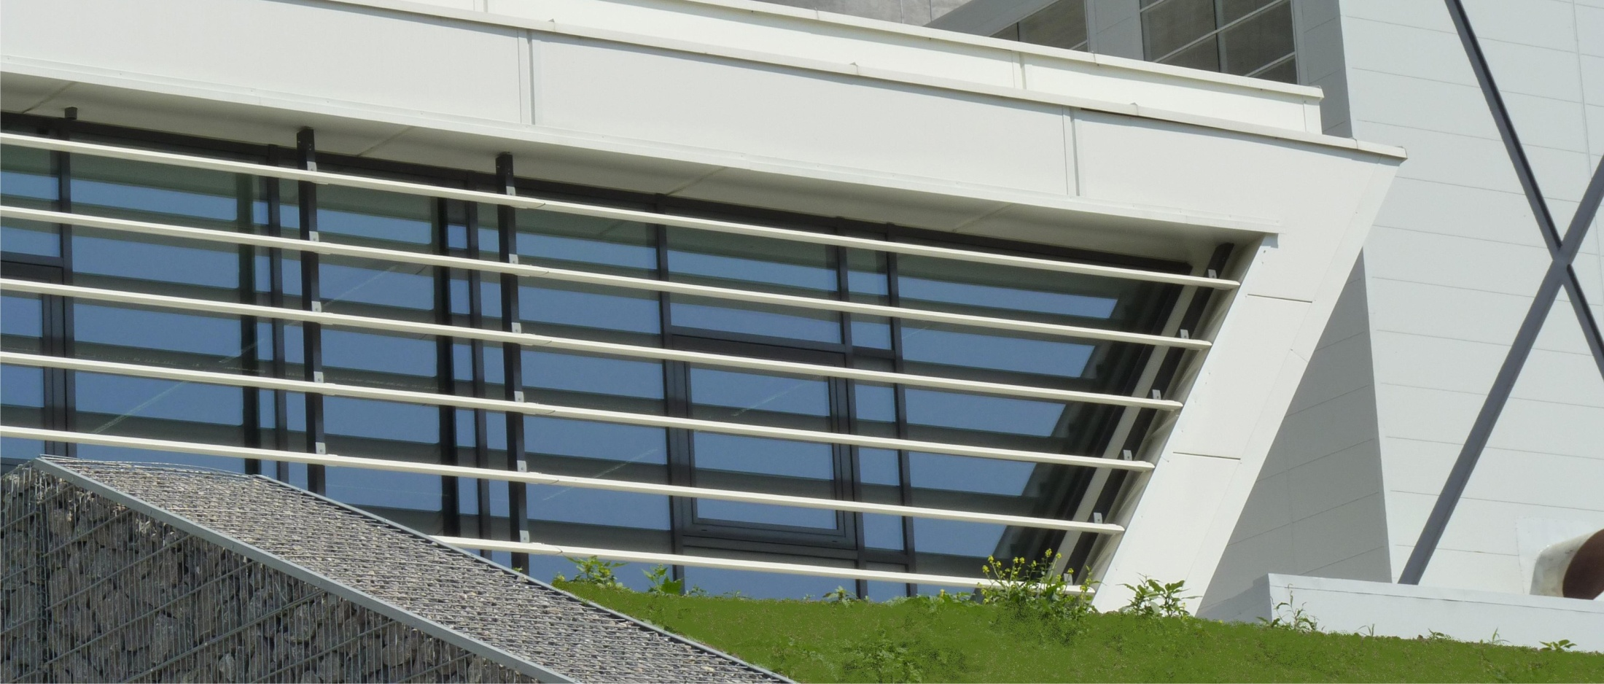

Slide 53
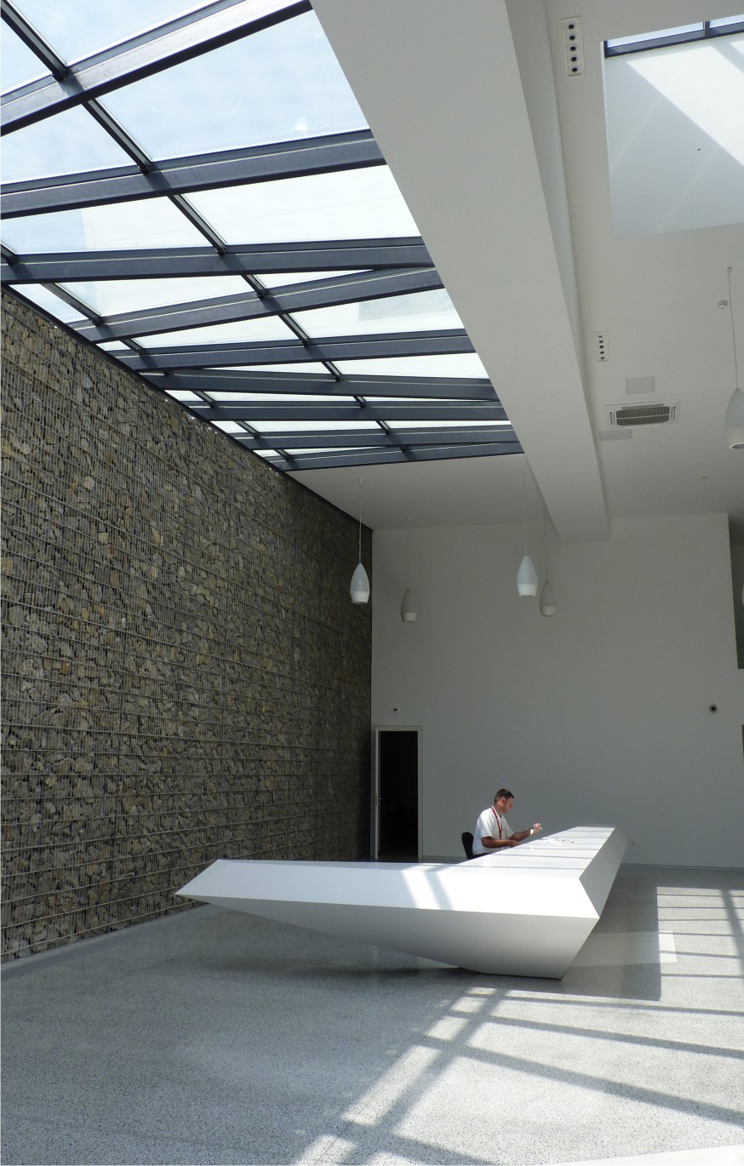

Slide 54
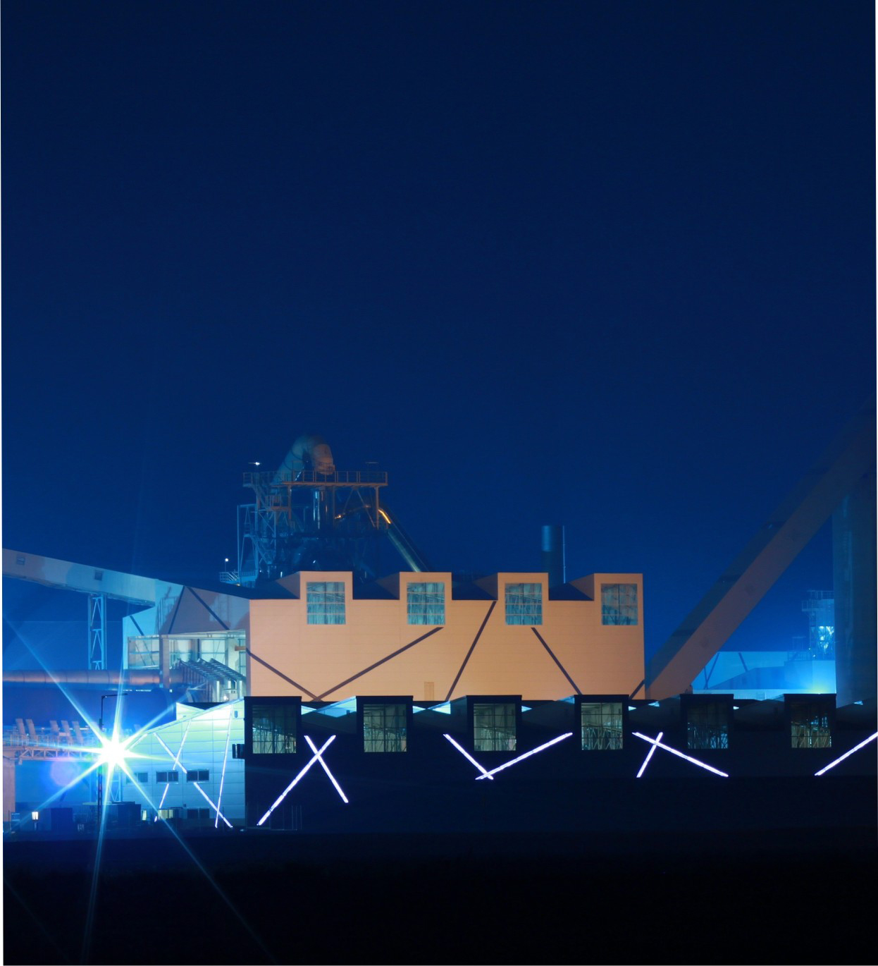

Slide 55
Műemlék helyreállítás, rehabilitáció kategóriában
Budapesti Piarista Központ – „A” épület rekonstrukció
Budapest V. kerület, Pesti Barnabás u. 1.
fővállalkozó: Confector Mérnök Iroda Kft. Budapest
építtető: Piarista Rend Magyar Tartománya, Budapest
tervező: M-Teampannon Kft. Budapest, Golda János Kollektív Műterem Kft. Budapest, Kovács Zoltán
Káva Kft. Budapest, Mészáros Erzsébet
alvállalkozók:Techno-Csek Kft. Budapest
Autrex Kft. Érd
CLH Hűtés és Klímatechnikai Kft. Budapest
ÉPUNIÓ Kanizsa Épületgépészeti és Szolgáltató Kft.

Slide 56
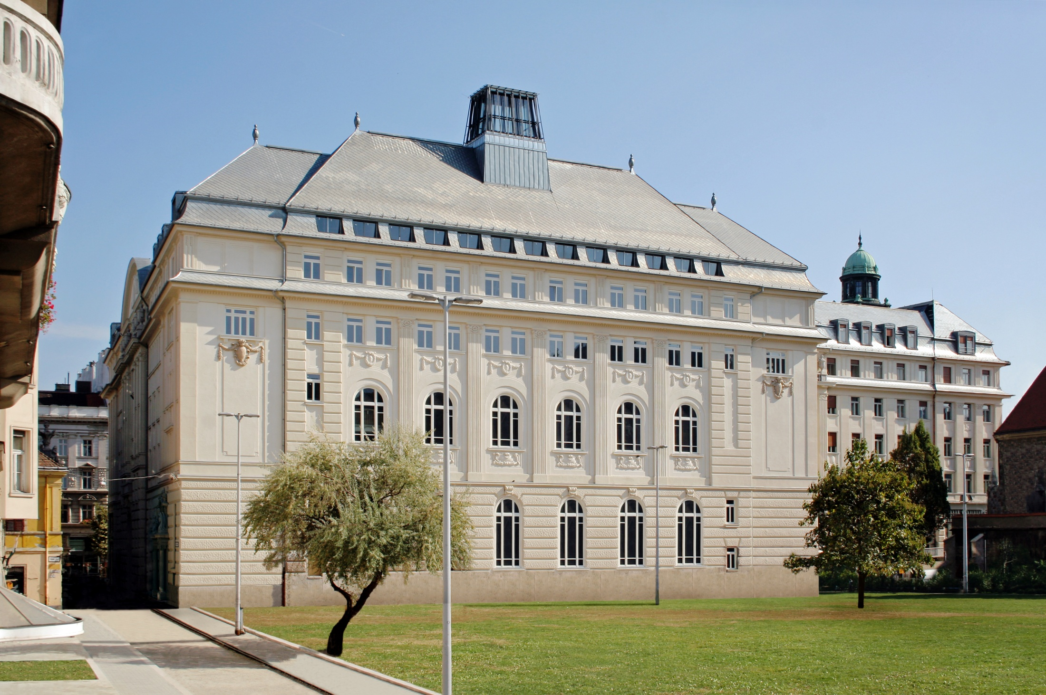

Slide 57
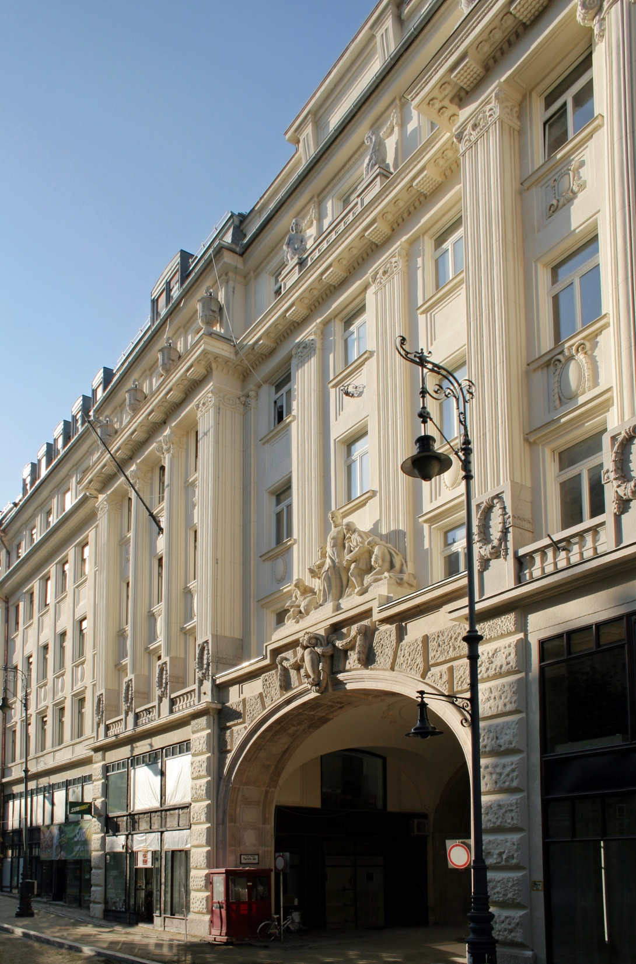

Slide 58
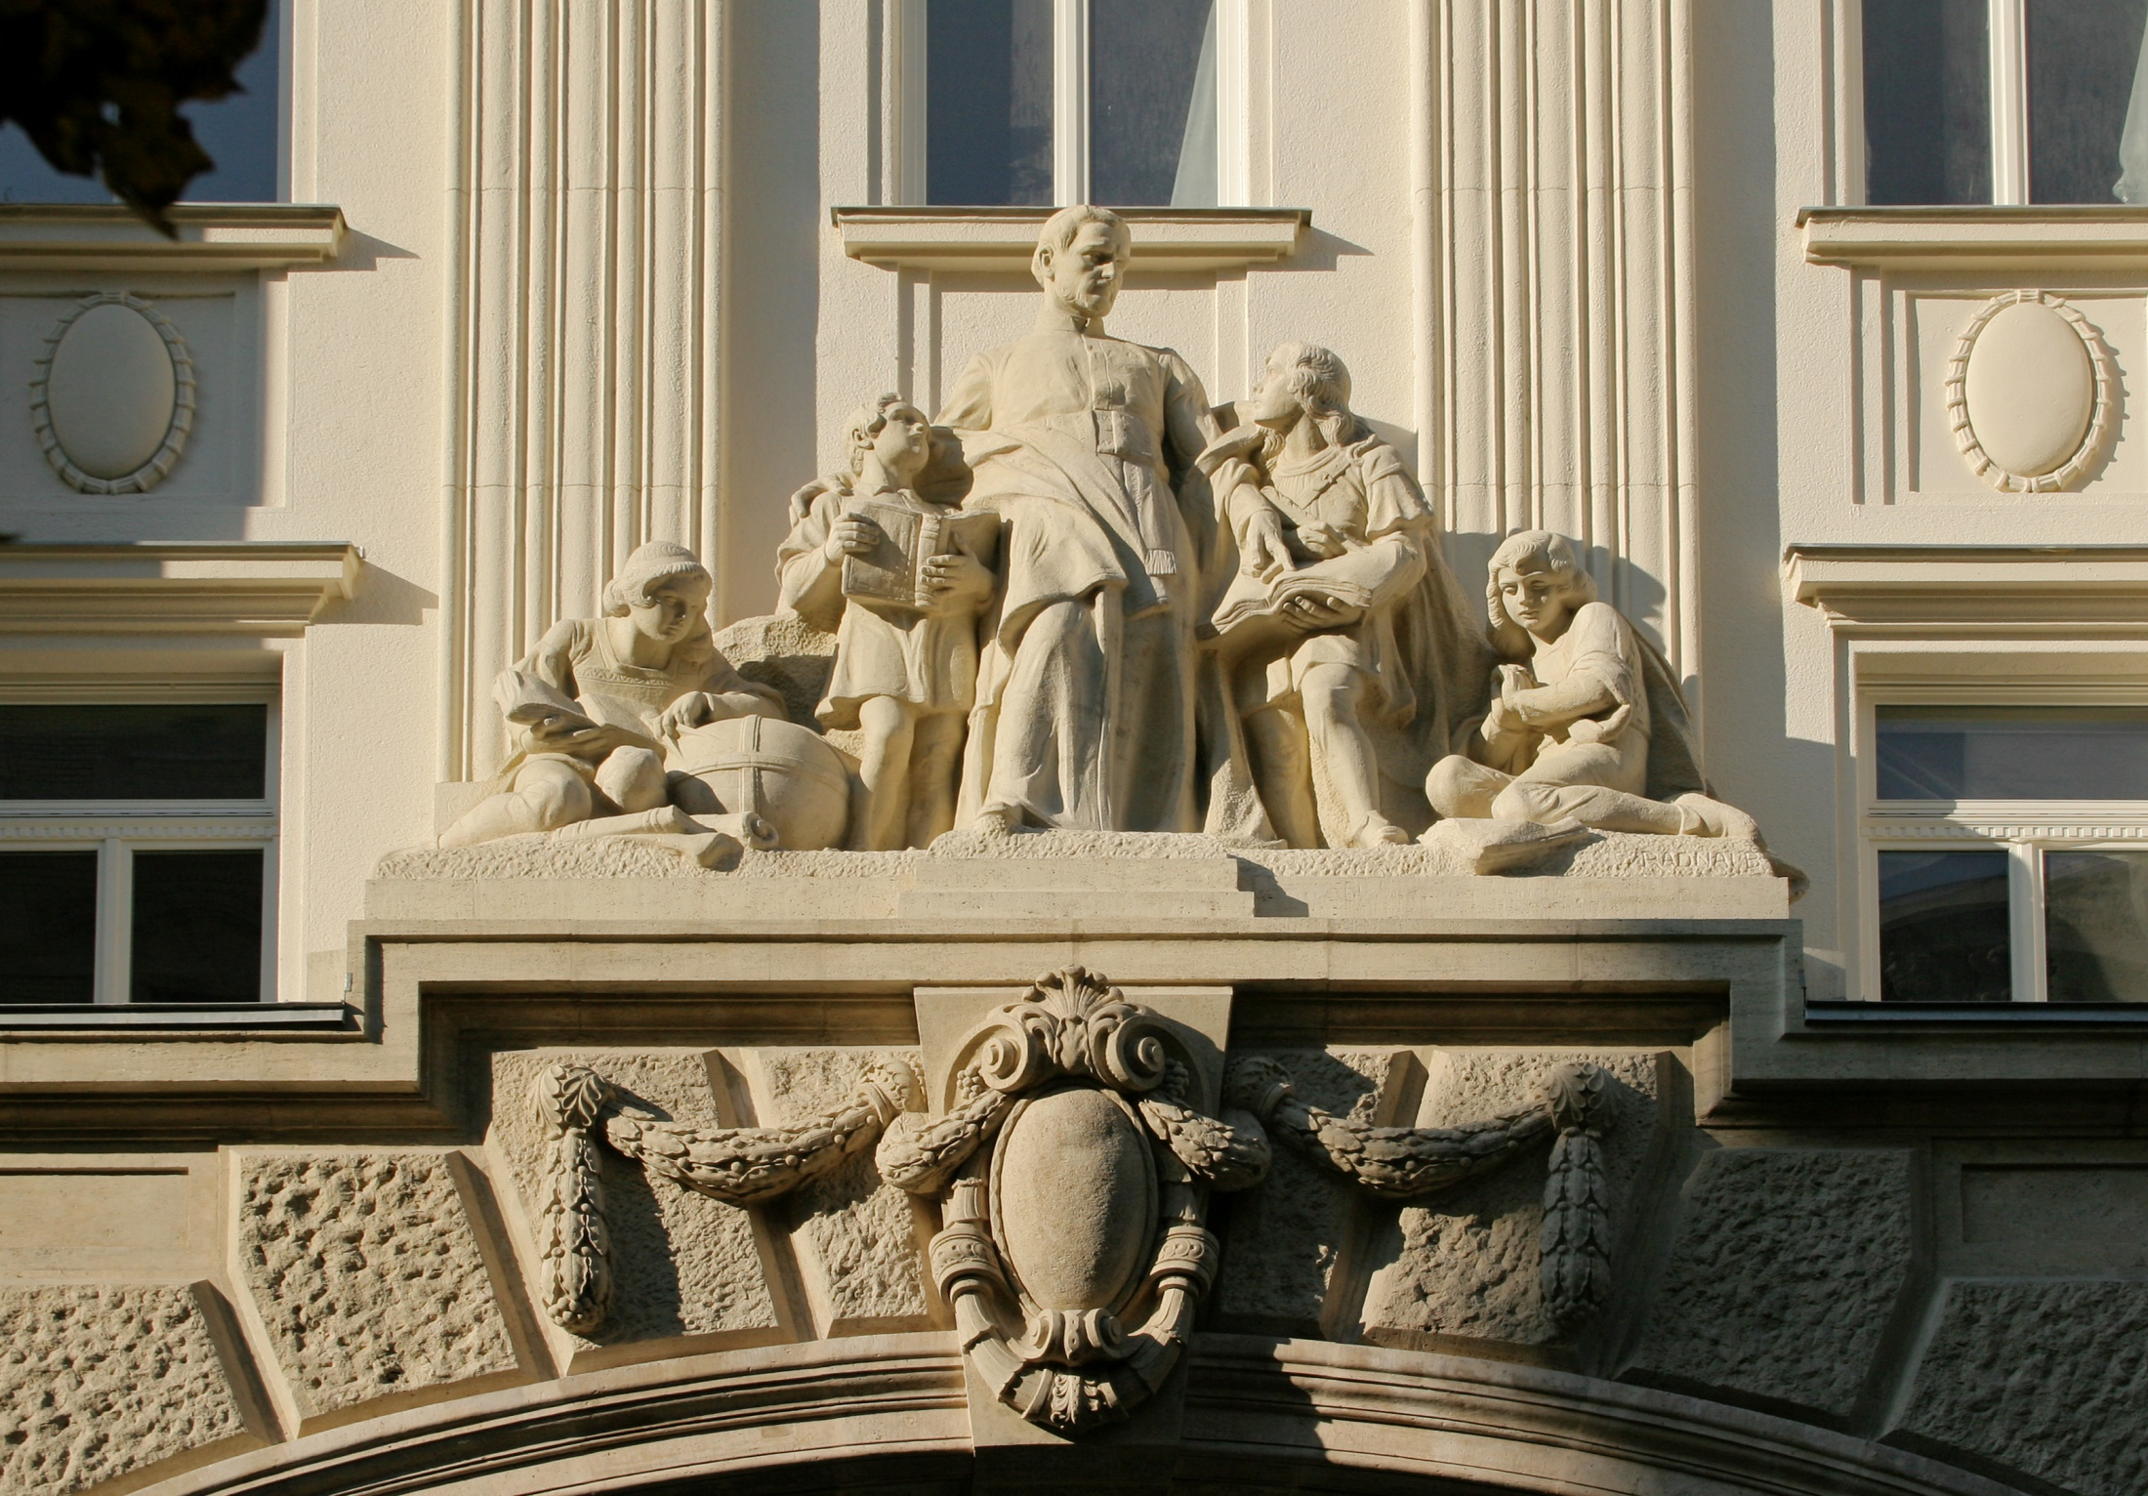

Slide 59
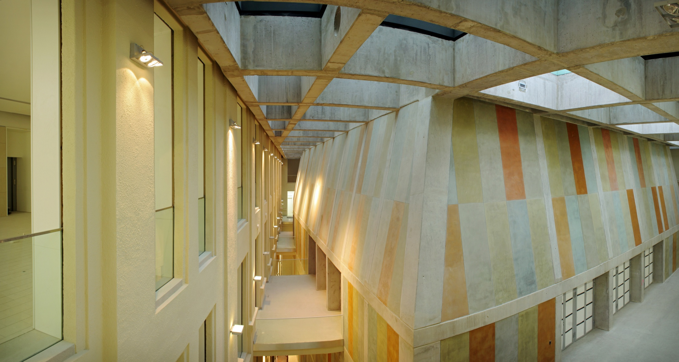

Slide 60
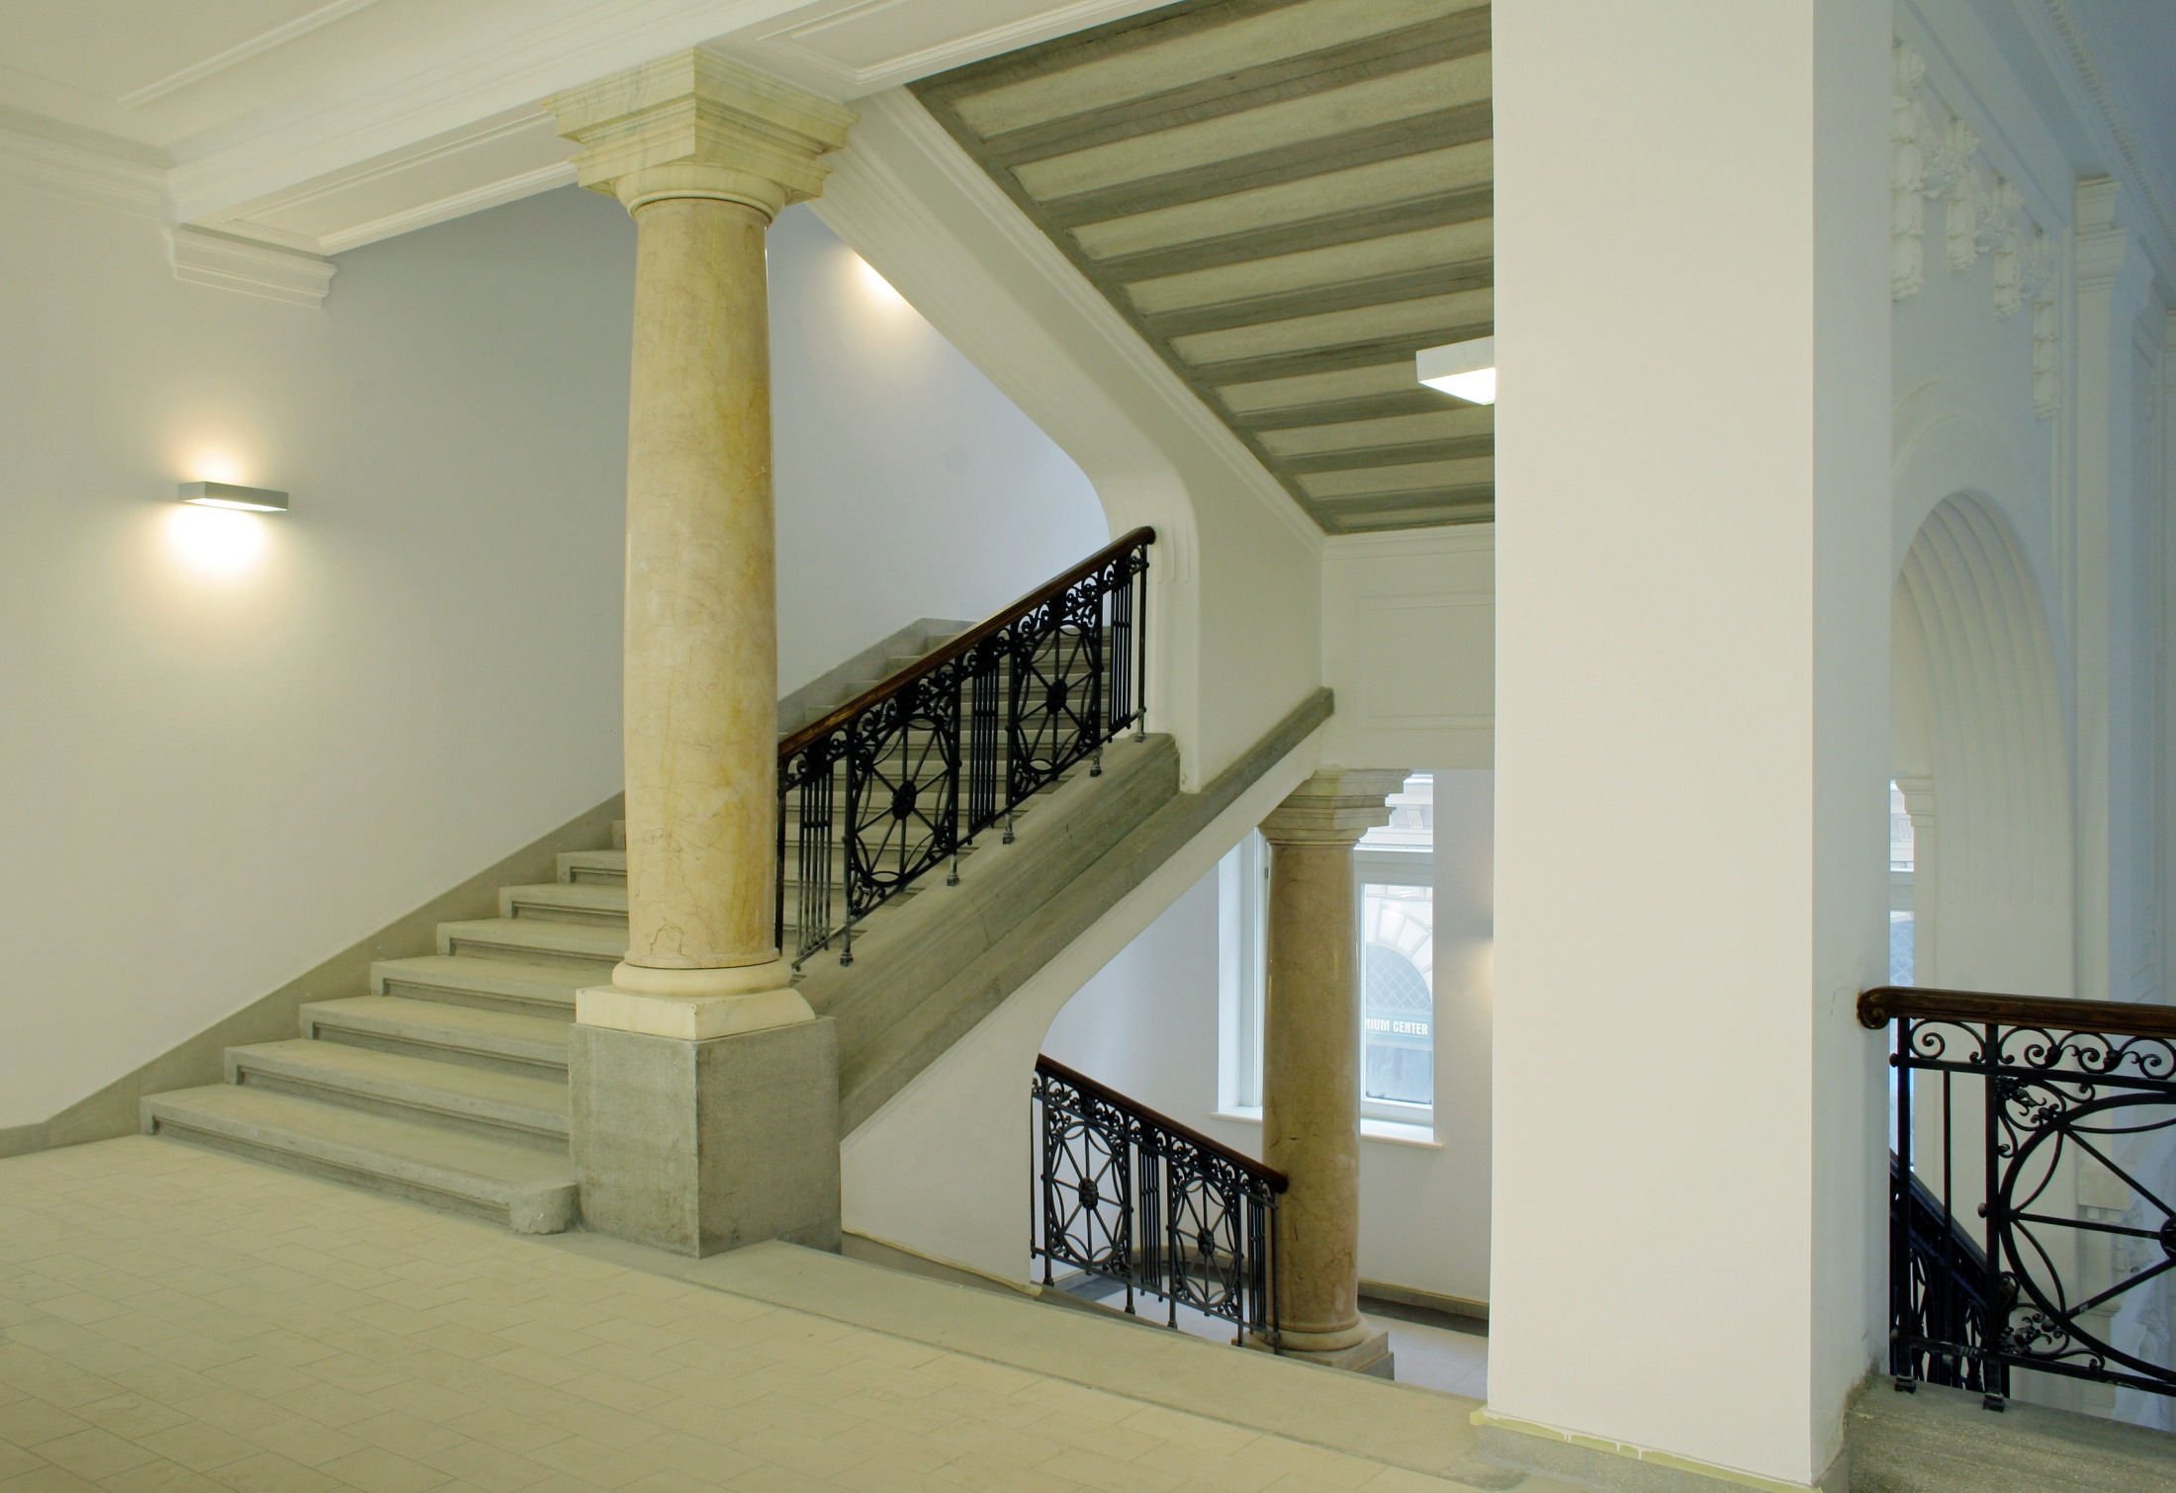

Slide 62
Műemlék helyreállítás, rehabilitáció kategóriában
ISEUM SAVARIENSE
Szombathely, Rákóczi Ferenc u.2.
fővállalkozó: ZÁÉV Építőipari Zrt. Zalaegerszeg
építtető: Szombathely Megyei Jogú Város Polgármesteri Hivatala
tervező: M&M ARCHITEKTÉSZ Mérnöki Iroda Kft. Budapest
alvállalkozók: „Reneszánsz” Kőfaragó Zrt. Üröm
CE GLASS Classic Kft. Budapest
Bit-Ép Építőipari és Kereskedemi Bt. Táplánszentkereszt

Slide 68
Közlekedési létesítmény kategóriában
Móra Ferenc híd
M43 autópálya II.szakasz 16+202 km szelvény – Tisza híd
fővállalkozó: HÍDÉPÍTŐ Zrt. Budapest
építtető: Nemzeti Infrasruktúra Fejlesztő Zrt. Budapest
tervező: Pont-Terv Zrt. Budapest, Fornay Csaba
Uvaterv Zrt. Budapest, Kovács Zsolt
alvállalkozók: A-HÍD Zrt. Budapest
Speciál Kft. Budapest
Hídtechnika Kft. Budapest

Slide 74
Infrastrukturális létesítmény kategóriában
NEM LETT ODAÍTÉLVE

Slide 75
Környezervédelmi és vízügyi létesítmény kategóriában
A Vörösiszap katasztrófa által érintett településeken új lakóépületek és közművek tervezése engedélyeztetése és kulcsrakész kivitelezése
fővállalkozó: VeszprémBer Zrt. Veszprém
építtető: Országos Katasztrófavédelmi Főigazgatóság, Budapest
tervező: Kós Károly Egyesülés – Triskell Kft. Budapest , Turi Attila
alvállalkozók: Kivszer Kft. Veszprém
Rimex Plusz Kft. Tüskevár
Optimál Ép Kft. Pápakovácsi

Slide 81
A 2012. ÉVI ÉPÍTŐIPARI NÍVÓDÍJASOK

